Slide 1
Extrémní mikrostanoviště
RNDr. Martin Culek, Ph.D.

Slide 2
Význam extrémních mikrostanovišť
Biodiverzita v jakékoliv krajině není rovnoměrně rozložena
Často se řada druhů nachází na relativně malém prostoru a v širokém okolí již nikoliv.
Příčina: 1. jde o zbytek rozsáhlých populací destruovaných vlivem člověka – to neřešíme
2. druhy se vyskytují na malé lokalitě, protože jen zde jsou pro ni příznivé přírodní podmínky – o tom je tato přednáška
Jde o to uvědomit si tato mikrostanoviště a často i potřebu jejich ochrany.

Slide 3
Mikrostanoviště souvisí s:
Geodiverzitou:
1) maloplošným výskytem chemicky či fyzikálně extrémních hornin - např. hadce, vápence + zříceniny hradů, písková duna, křemence, rašeliny, slaniska …
2) extrémními (výjimečnými) tvary georeliéfu - vysoké skály, ústí jeskyní, otevřené propasti, hluboké skalní trhliny, podzemní prostory, rokle či strže, lidské stavby …
Hydrodiverzitou:
1) maloplošné vodní útvary v krajině obvykle vzácné: studánky a pramenné stružky, vyvěračky, vodopády a peřeje, hluboké tůně … ale i laviny, lavinové dráhy a akumulace
2) vodní útvary fyzikálně či chemicky velmi odlišné od ostatních vod: krasové vyvěračky (přesycení hydroxidem vápenatým), minerální prameny (chemismus a/nebo teplota), vysýchavé slané tůně, rašelinná jezírka ….

Slide 4
Klimadiverzitou:
1) odlišné teploty - teplý/studený vzduch vystupující ze skalních trhlin, jeskyní, extrémní inverzní polohy – dna otevřených propastí, závrtů, stinná úpatí skal, balvaniště, jižně a severně orientované stěny a srázy
2) odlišné vlhkostí – souvisí částečně s předchozím + místa s dlouhým výskytem sněhu – i vliv na teplotu (zkrácení veget. období). Výsušné plochy skal.
3) odlišné silnými větry – vrcholy hor (vrcholový fenomén)
4) odlišné nedostatkem světla – viz skalní trhliny, propasti, jeskyně, severní úpatí skal ….
Výjimečnými biotickými útvary: husté keře nad hranicí lesa, padlé kmeny, akumulace naplaveného biologického materiálu …
Samozřejmě se tyto složky vzájemně podmiňují, např. skály či jeskyně ovlivňuji klimadiverzitu i hydrodiverzitu.

Slide 5
Horní hranice lesa ve střední Evropě (přibližné hodnoty)
Harz (Brocken 1142 m) – 1050 m
Záp. Krkonoše (Sněžka 1602 m) – 1250 m
Jeseníky (Praděd 1491 m) – 1330 m
Šumava SZ (Velký Javor 1457 m) – 1300 m
Šumava JV (Plechý 1378 m) – nad 1400 m
Vysoké Tatry (Gerlach 2655 m) – 1400-1600 m*
Severní Alpy (2500 m) – 1600 m
Centrální Alpy (Engaden)(4000 m) – 2100 m*
Jižní Alpy (3000 m) – 2000 m*

Slide 6
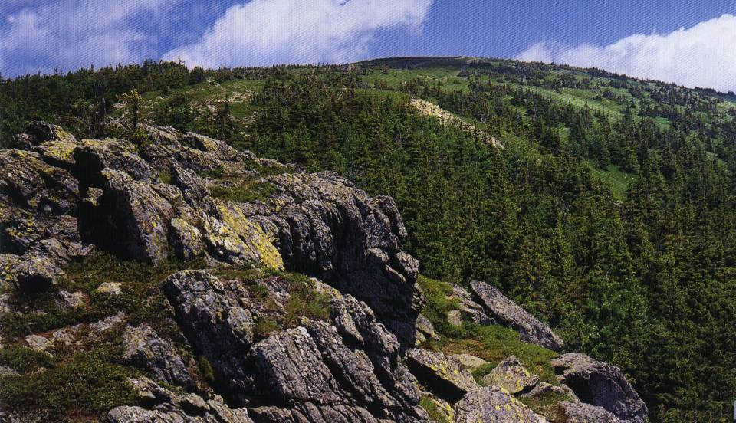
7. Vegetační stupeň – horní hranice lesa – mozaika lesa a bezlesí, časté skály neporostlé lesem

Slide 7
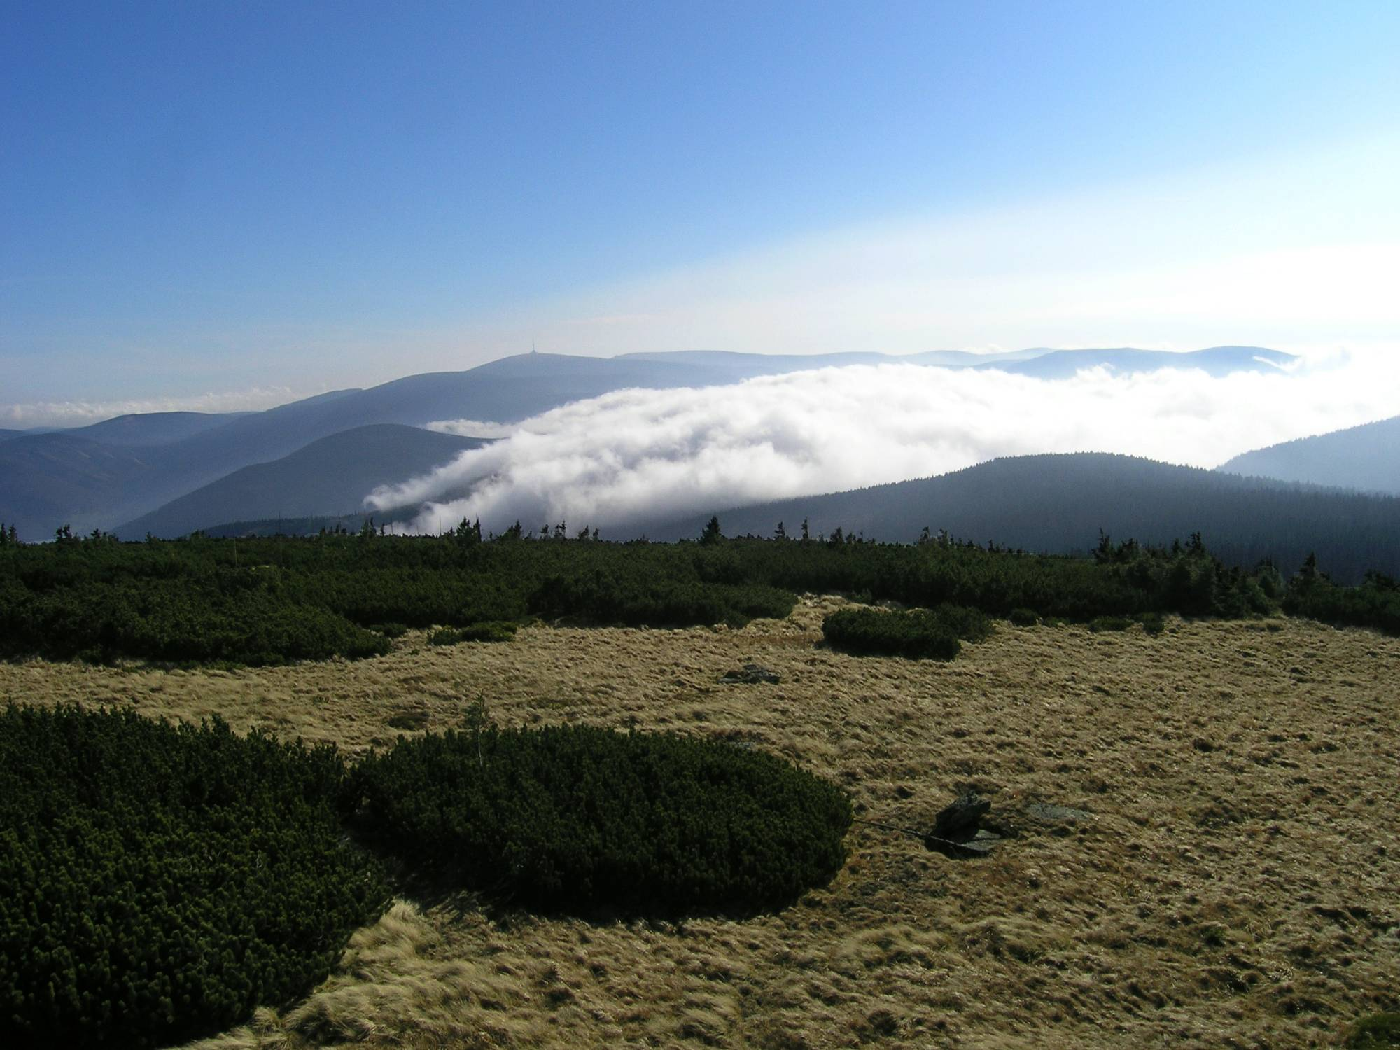
Vrcholový fenomén + Anemoorografický systém
Prosím dostudovat samostudiem, co jsou anemoorografické systémy a jak se projevují v biodiverzitě.

Slide 8
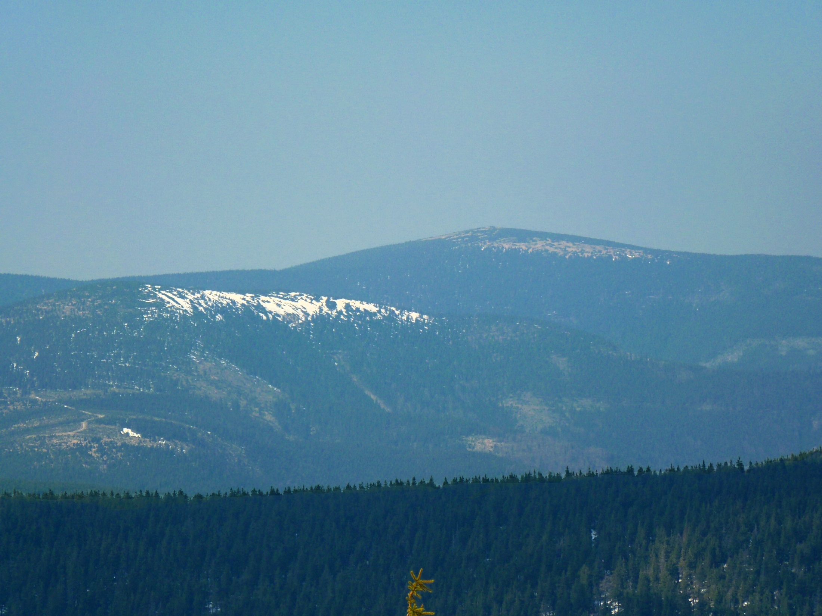

Slide 9
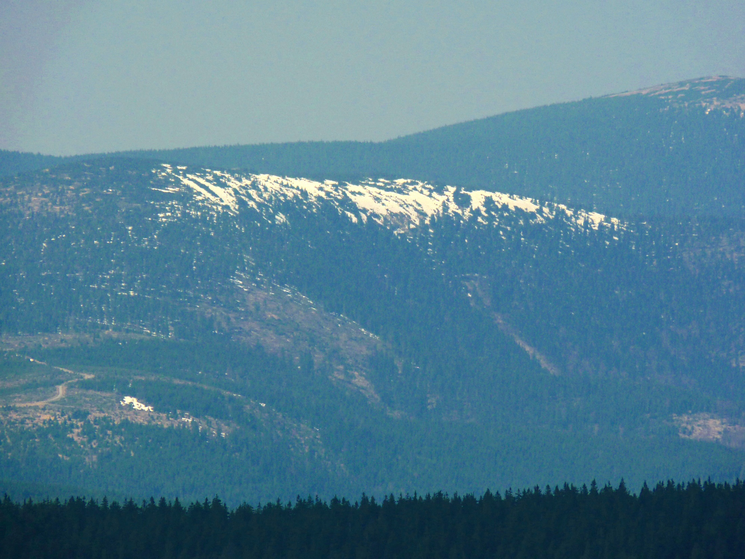
Důsledek anemo-orografického systému – závěje, laviny. Červená hora v Hrubém Jeseníku. Je zde na jaře ještě sníh, zatímco na 90 m vyšším Keprníku (vpravo) již nikoliv. Díky akumulaci sněhu se zde udržuje bezlesí.

Slide 10
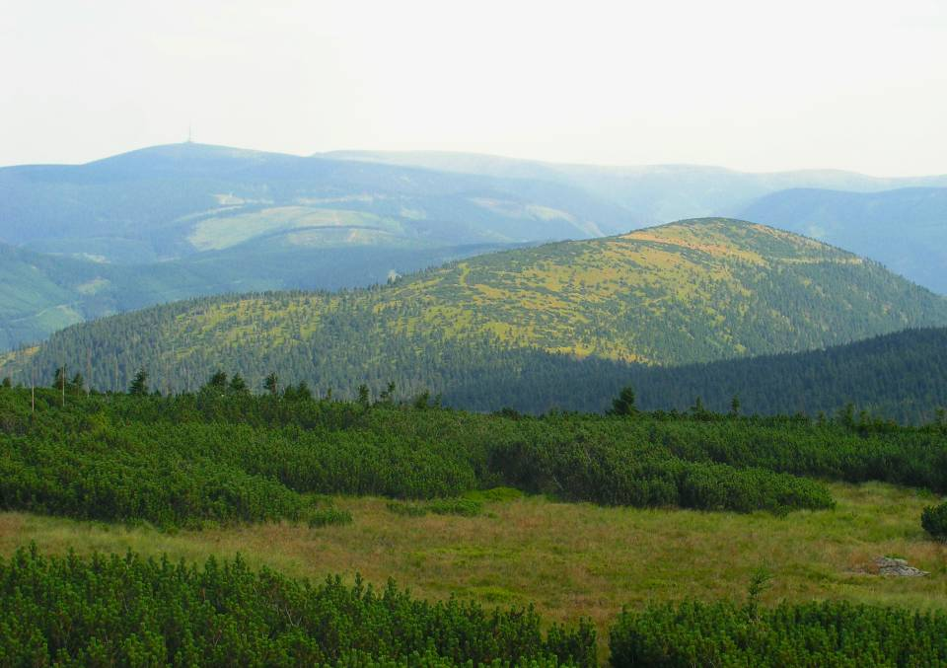
Červená hora (1333 m) v létě při opačném pohledu – z Keprníku

Slide 11
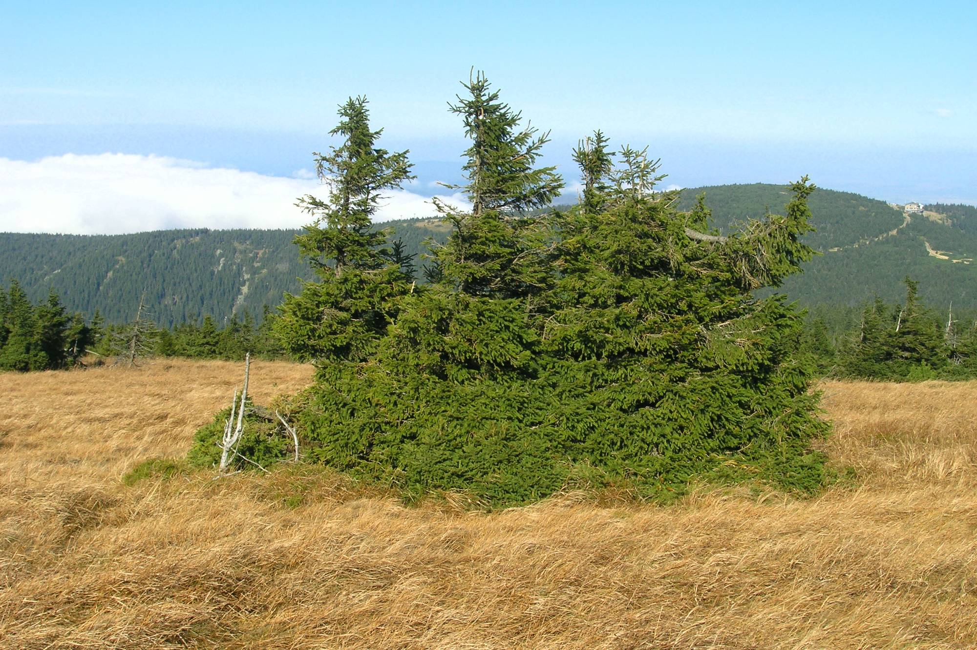
Polykormony smrku nad hranicí lesa - Keprník

Slide 12
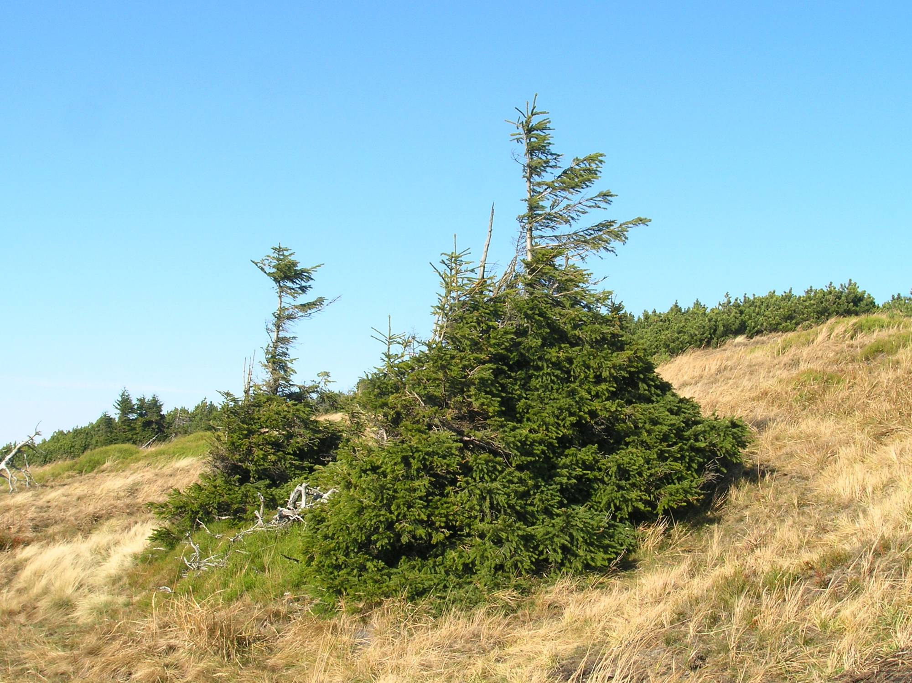

Slide 13
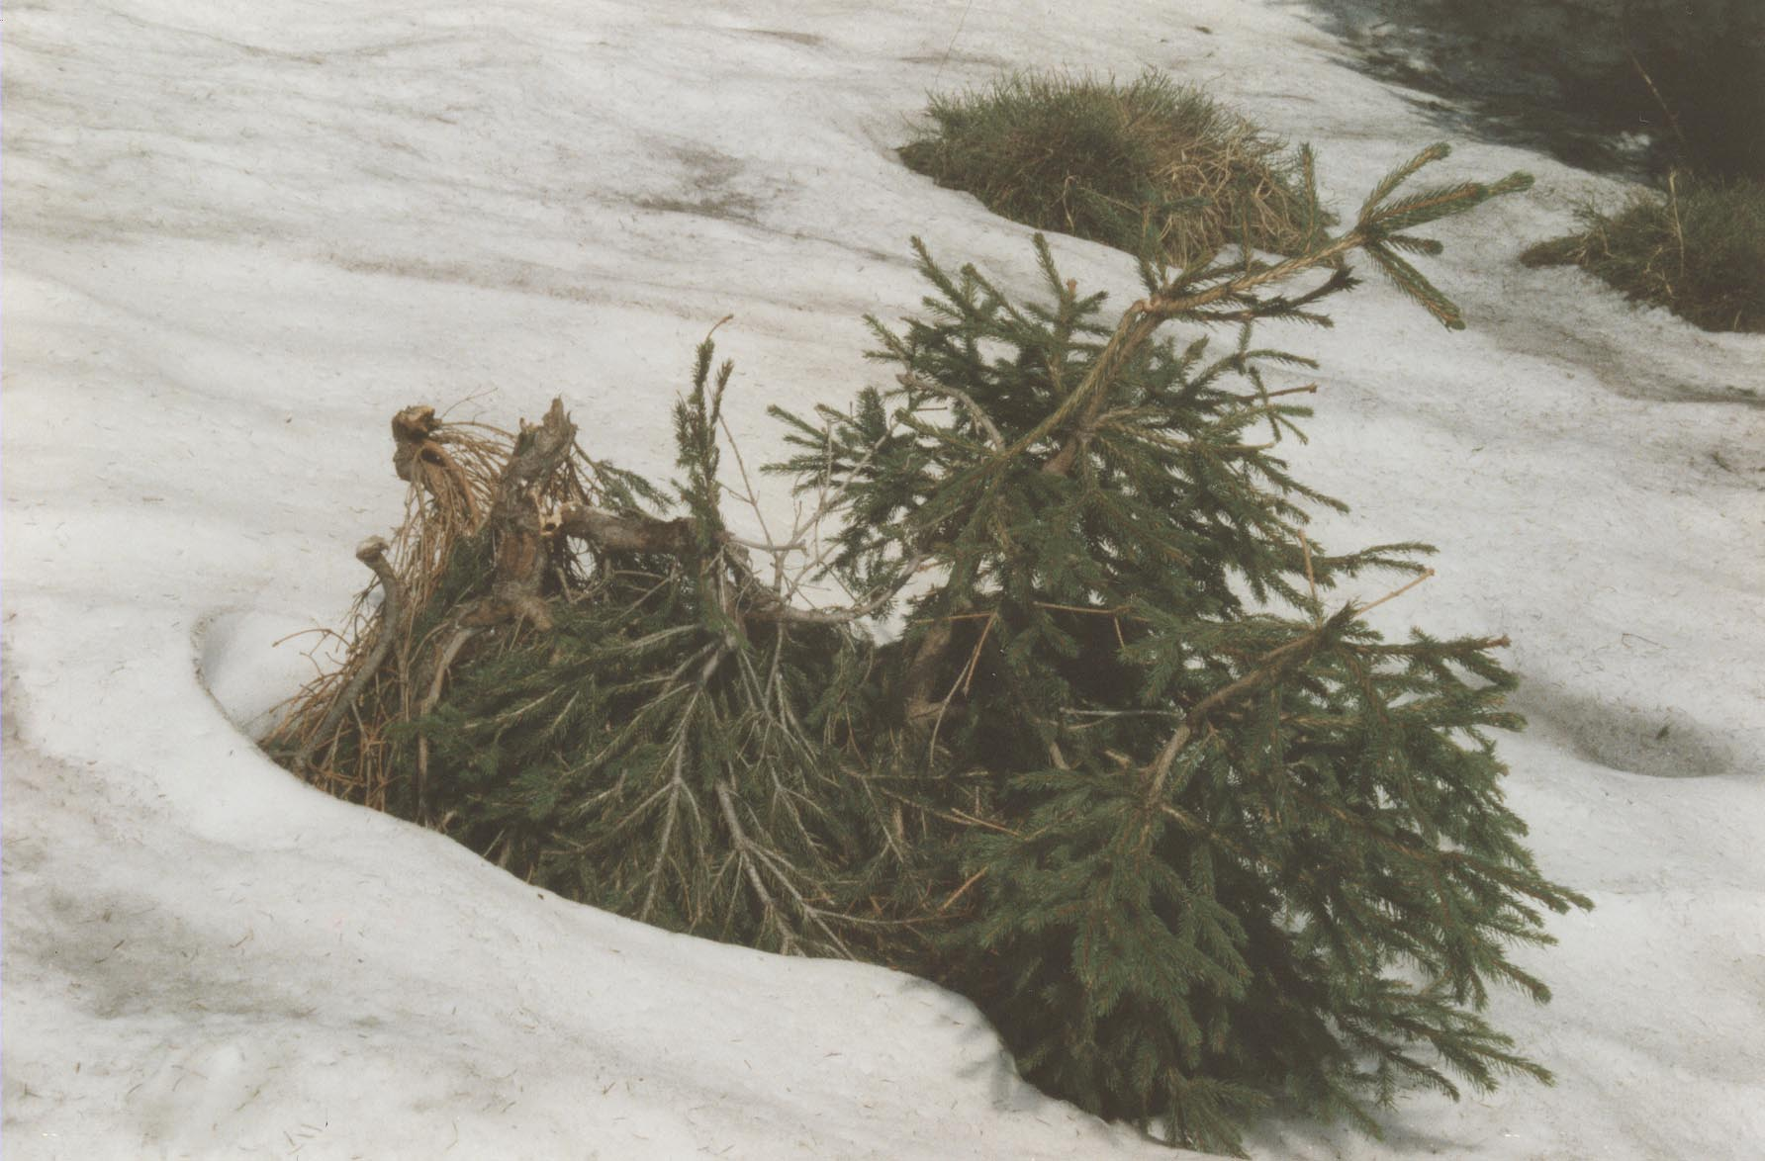
Smrky zničené velkou vrstvou sněhu

Slide 14
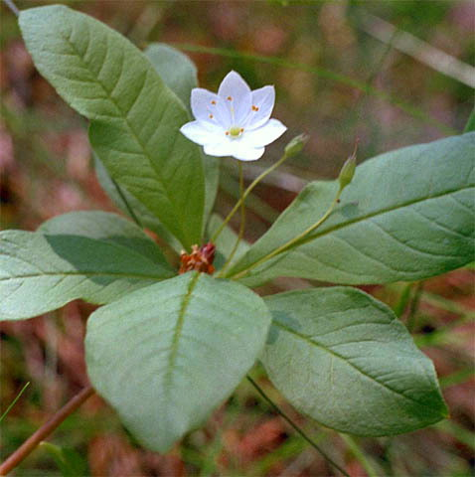
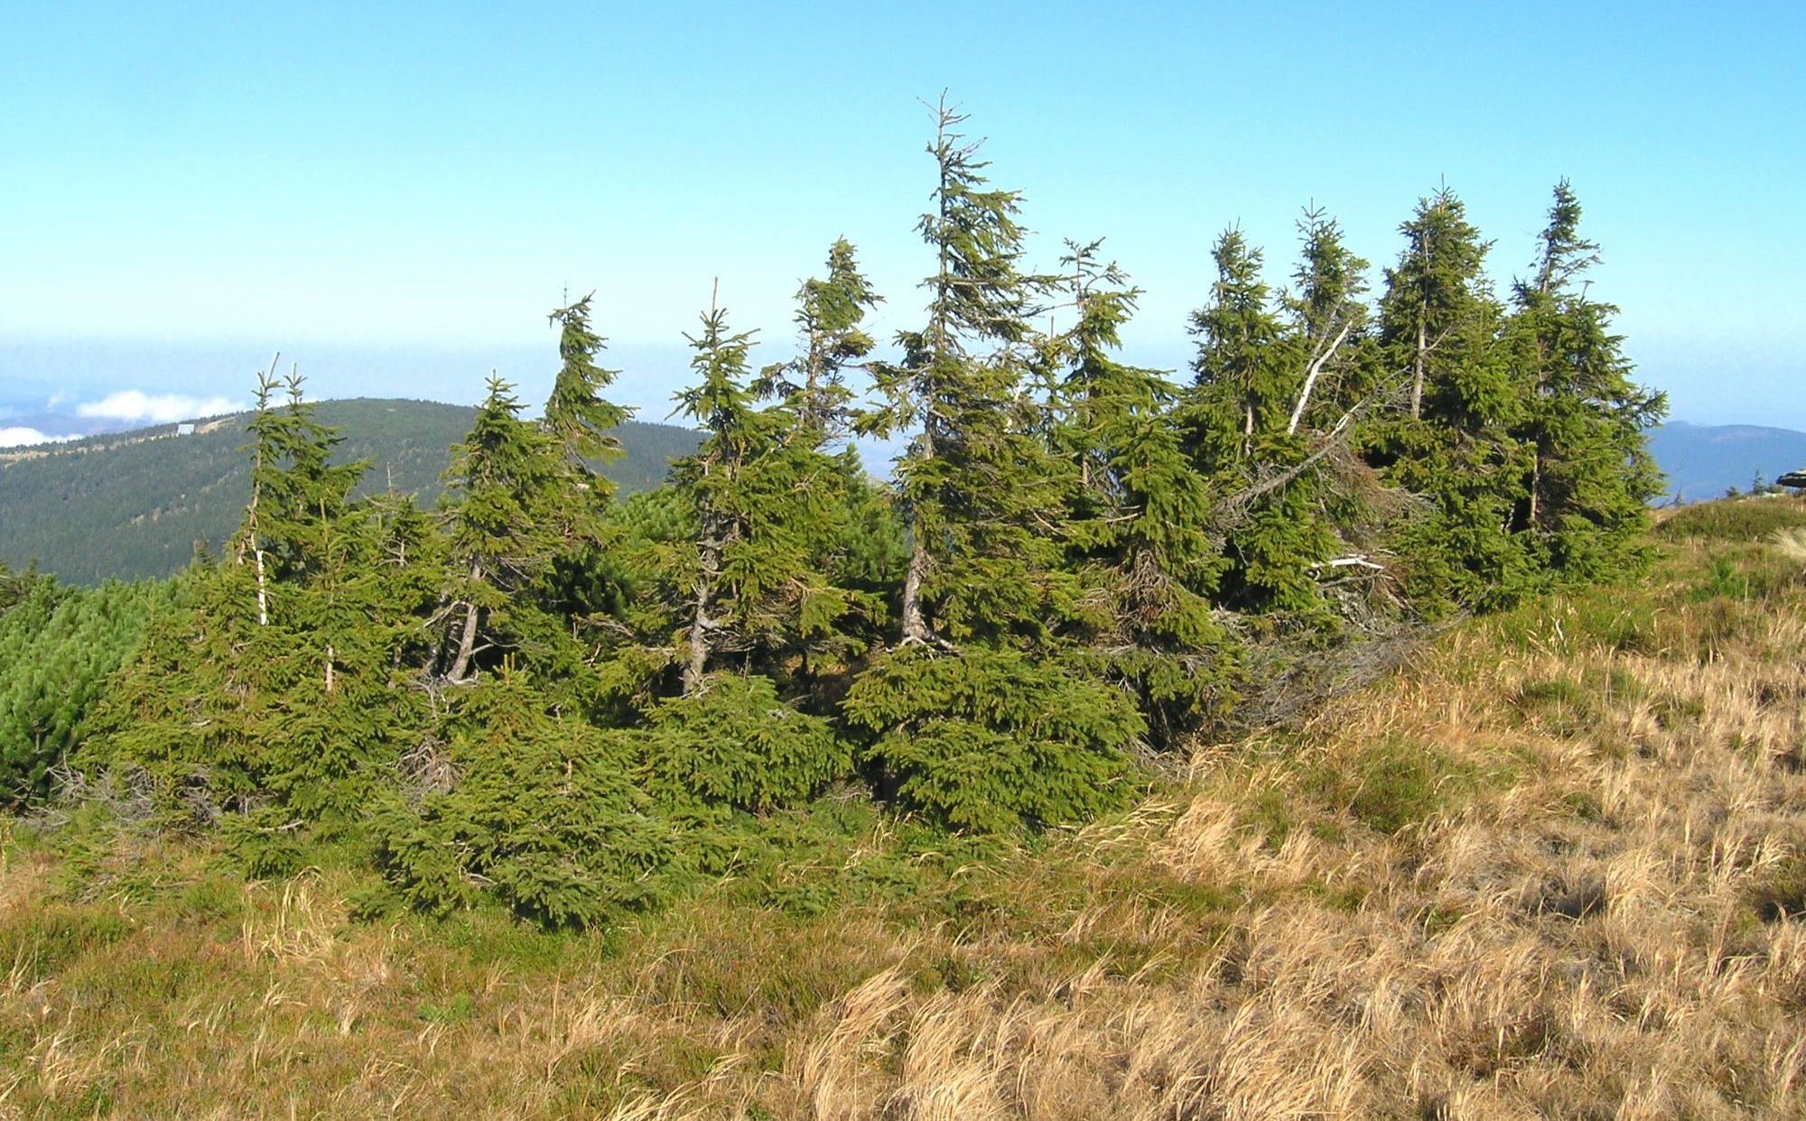
Uvnitř smrkových polykormonů nad hranicí lesa vznikají podmínky pro růst lesních druhů (stín) – sedmikvítek evropský

Slide 15
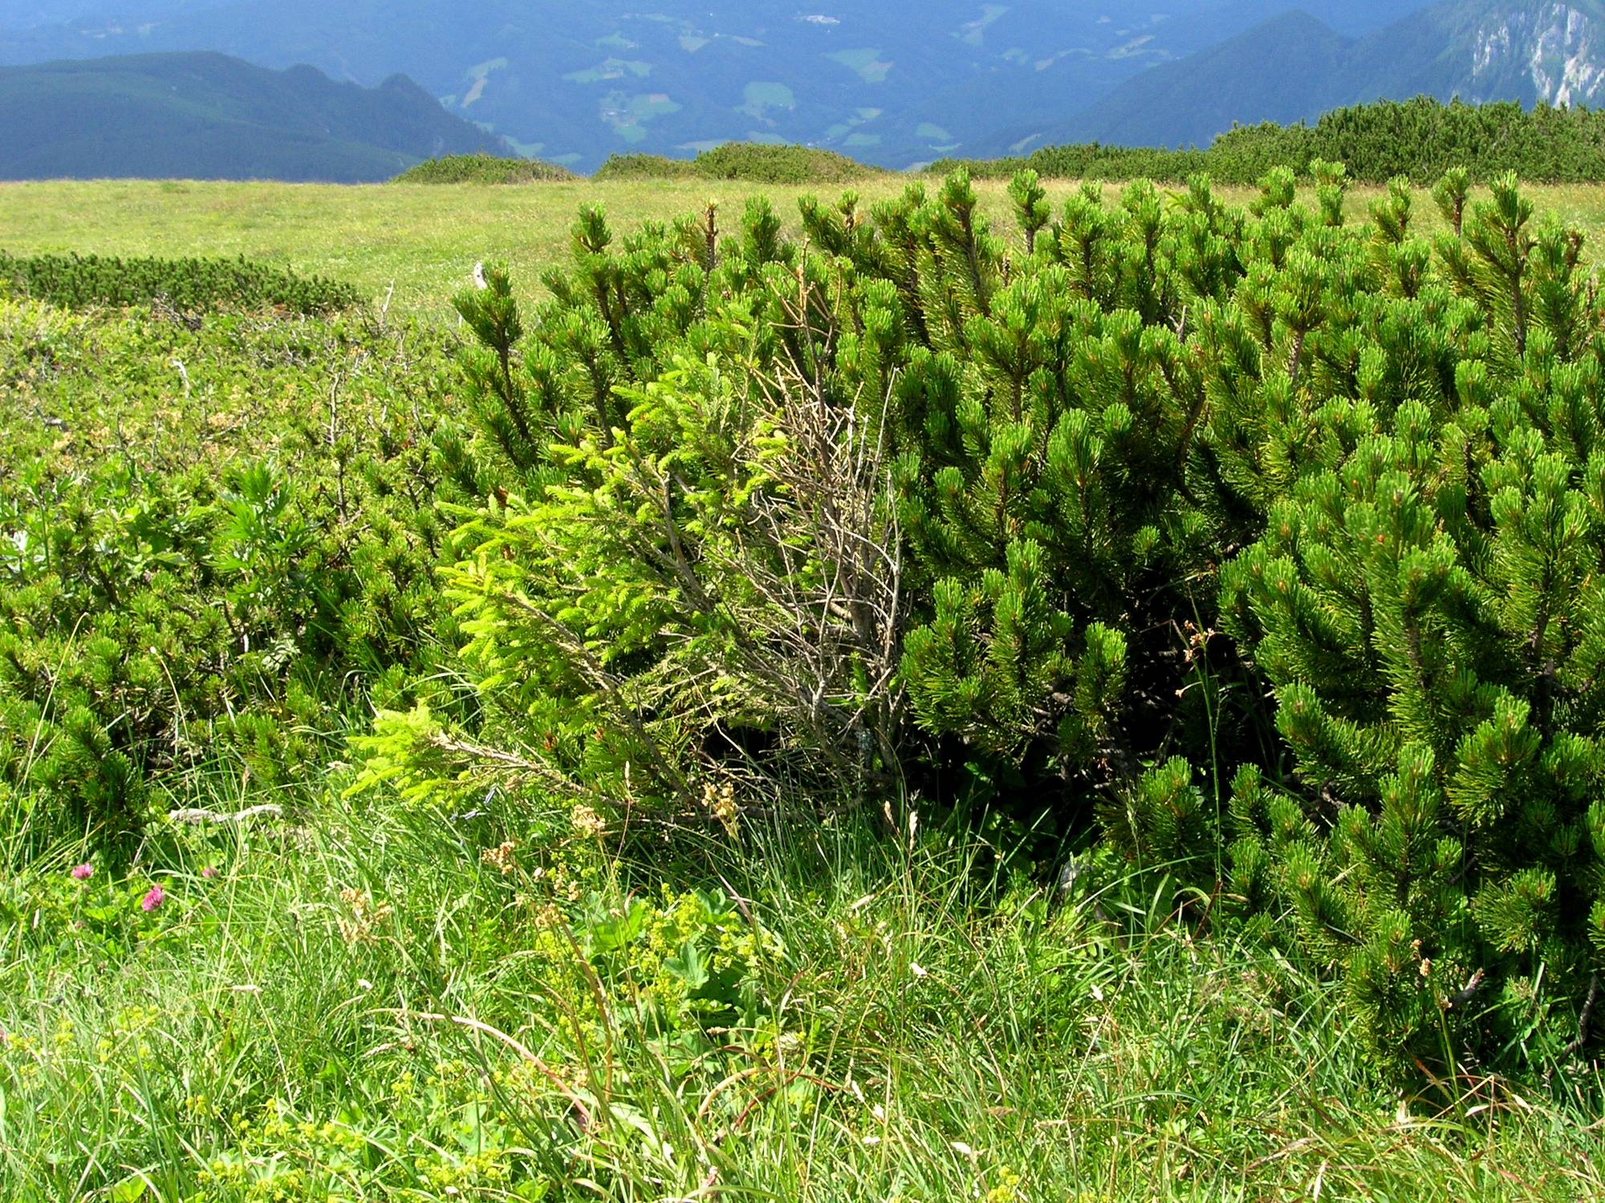
V závětří kleče roste vysoko nad hranicí lesa smrk a je bohaté bylinné patro – teplo v závětří, akumulace živin

Slide 16
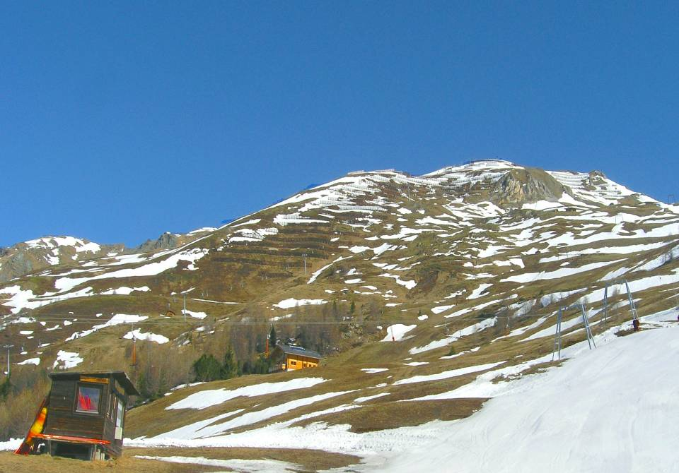
Vítr - Sněhová pole. Mikrostanoviště daná různou vrstvou akumulovaného sněhu
Heiligenblutt, Rakousko, vrchol ca 2750 m

Slide 17
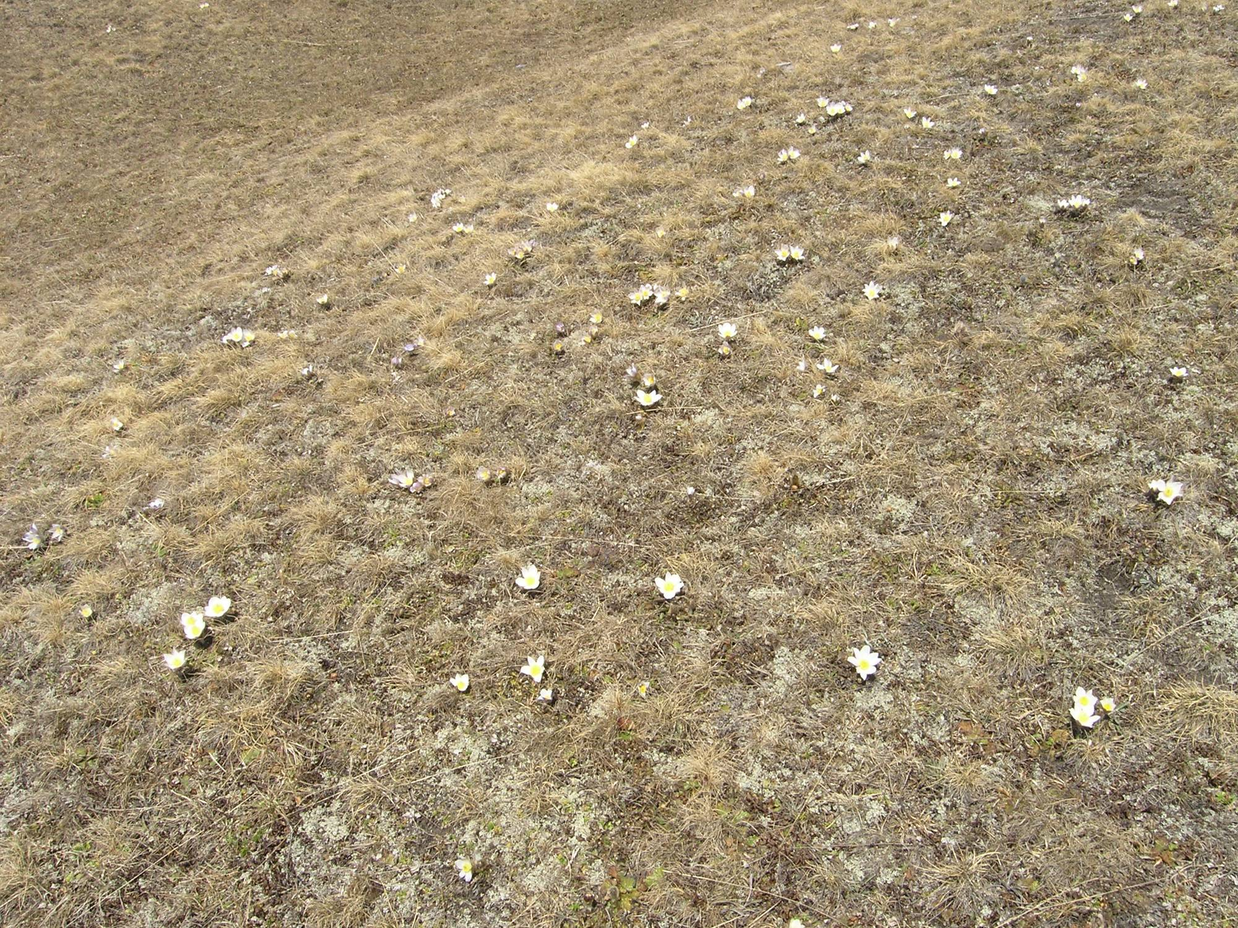
Na hřbítcích beze sněhu roste koniklec bílý alpský

Slide 18
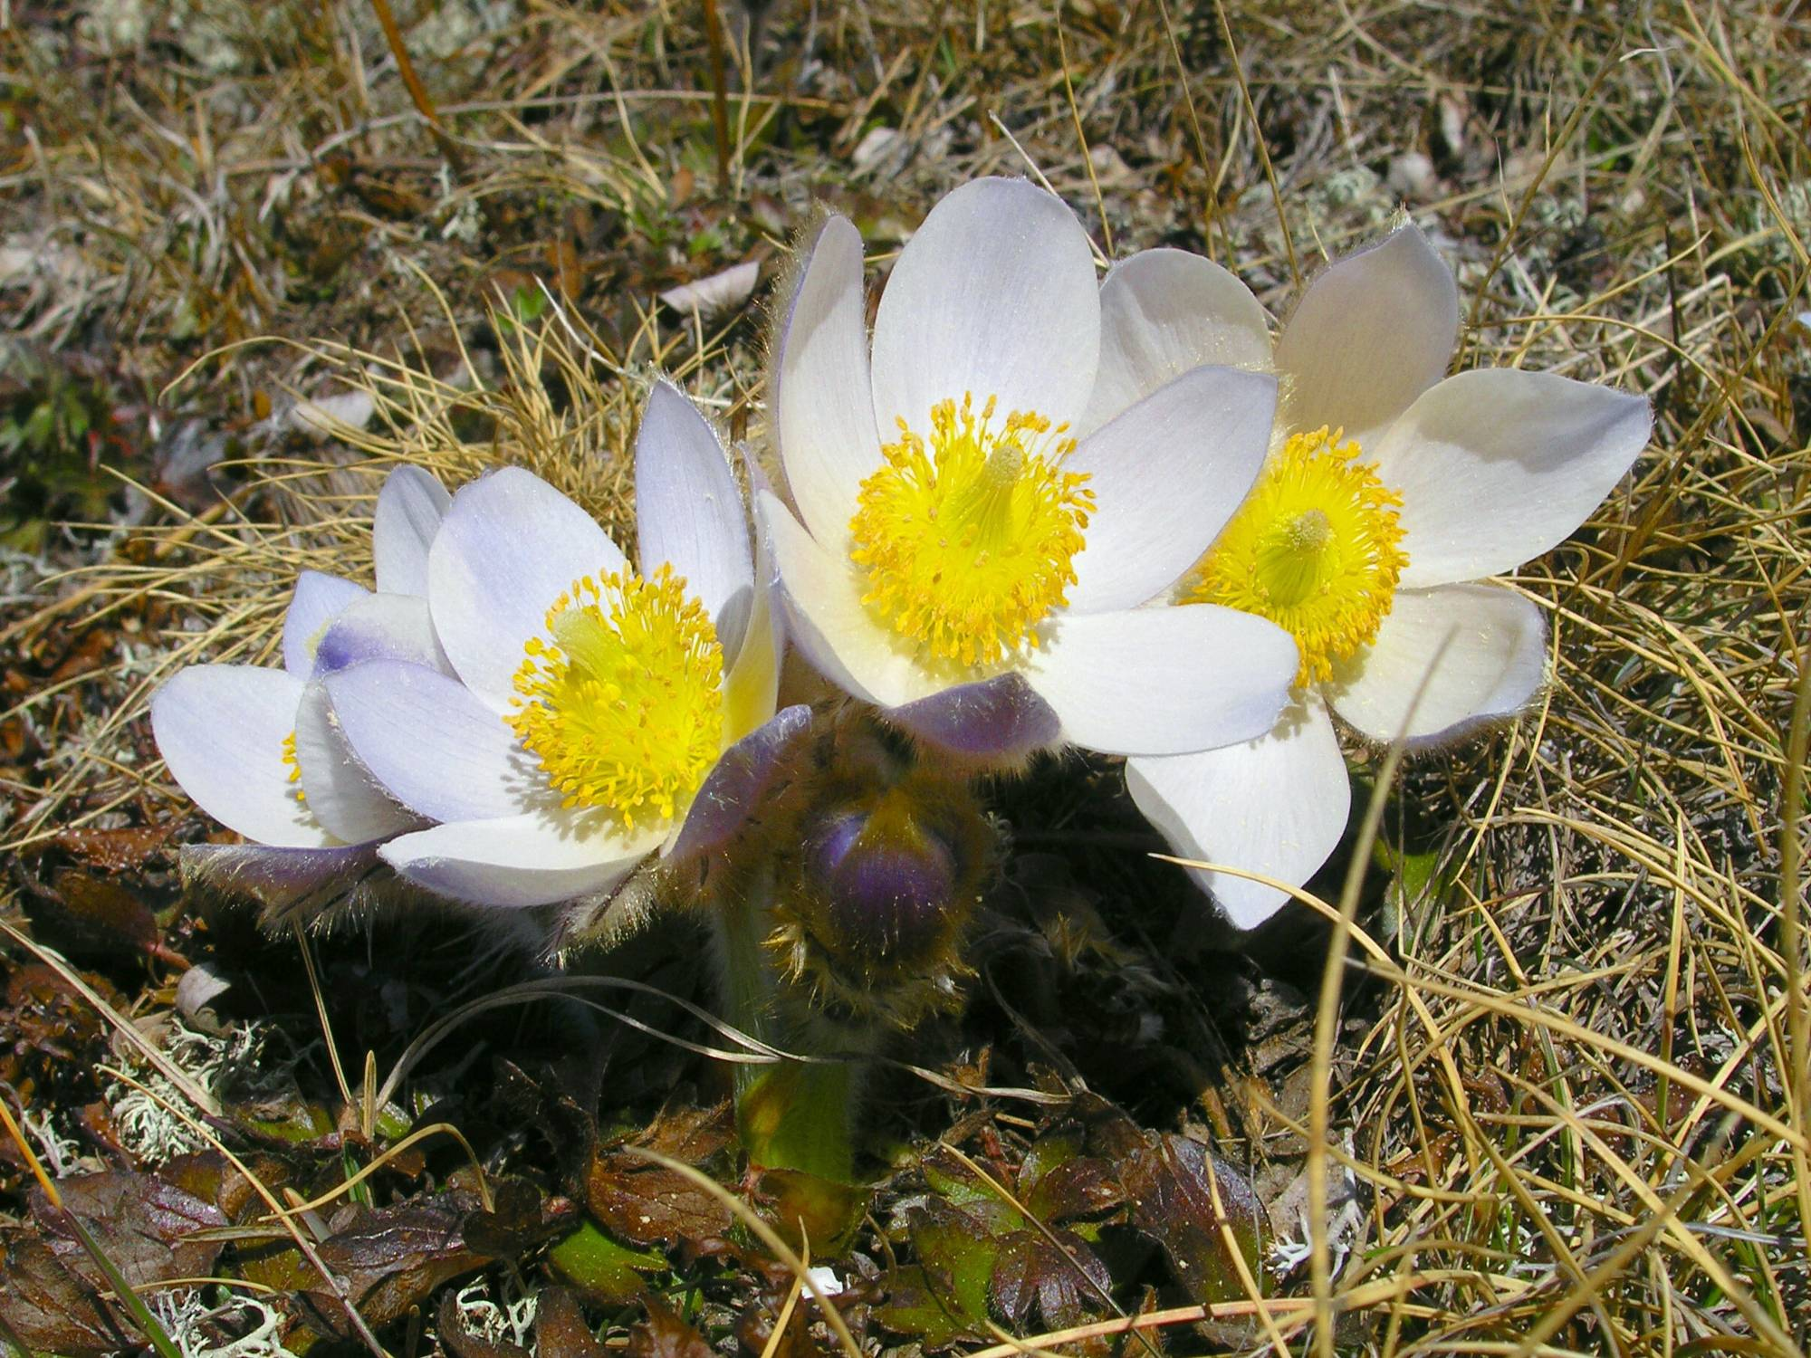

Slide 19
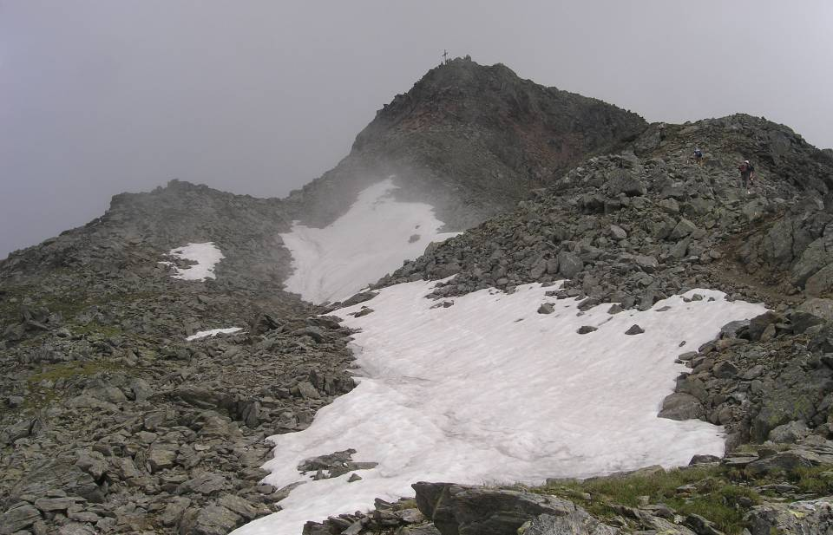
Korutanské Alpy – sněhová pole – jedině v jejich okolí je dost vody po celý rok

Slide 20
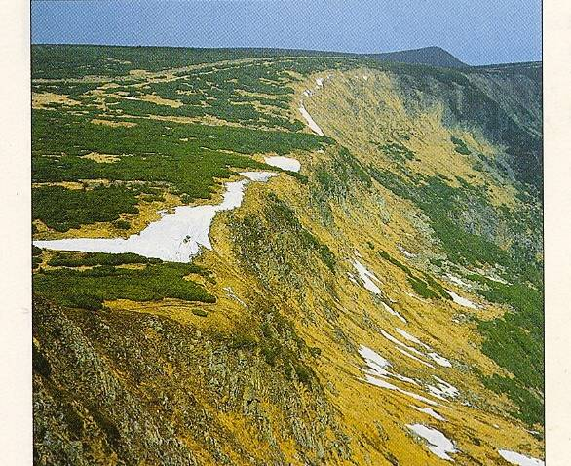
A sněhová pole způsobují hnití kosodřeviny, čímž se uvolní místo pro vzácné byliny. Labský důl, Krkonoše

Slide 21
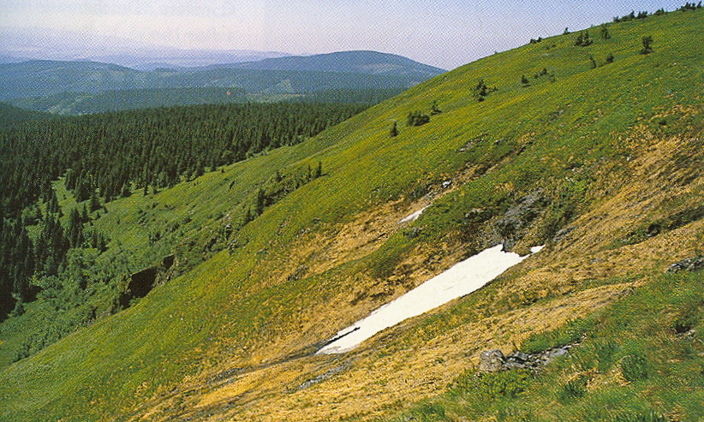
Mikrostanoviště u závěje – zpoždění fenofází, jiné druhy. Velká Kotlina v Hrubém Jesníku

Slide 22
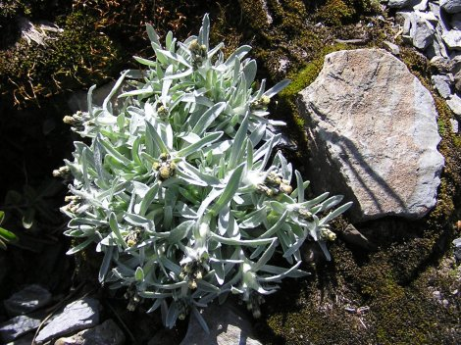
Např. protěž nízká

Slide 23
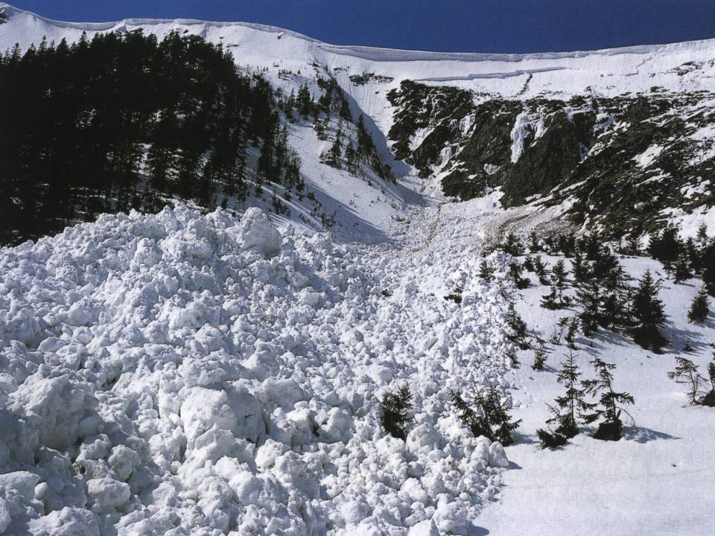
7.-8. Vegetační stupeň - lavina
Lavina obnažuje skalní povrch s žílami živných či bazických hornin – ty pak tvoří mikrostanoviště, které by jinak pod zvětralinami přestalo mít vliv na rostliny. Příklad – čedičová žíla v Malé Sněžné jámě na polské straně Krkonoš, mramorová žíla v Kotelných jamách – zde dokonce roste kalcifilní hvězdnice alpinská.

Slide 24
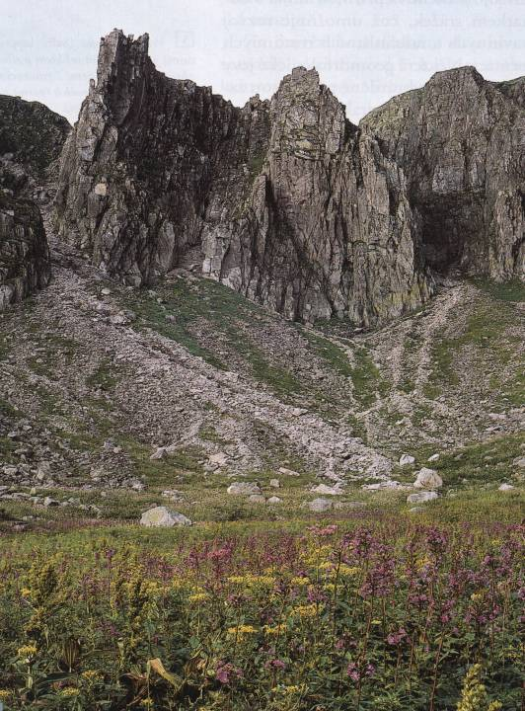
ledovcový kar
- Bohatá vegetace – vliv dostatku vody, akumulace živin i semen větrem. Výhřevná i studená mikrostanoviště – daná mj. akumulací sněhu z lavin

Slide 25
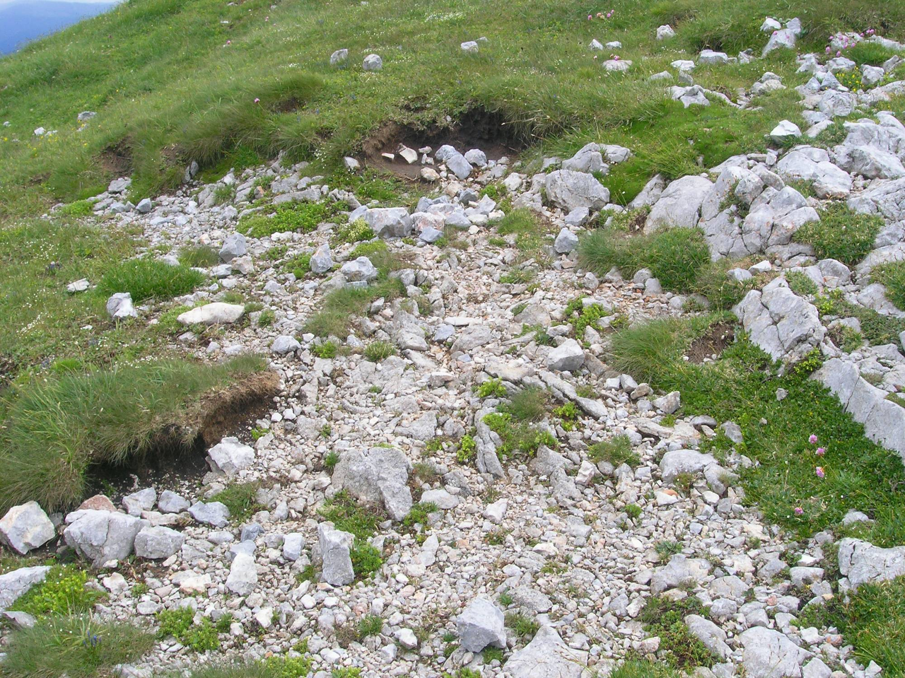
Větrem obnažovaný skalní povrch na travnatém hřbetu.
Schneeberg, ca 80 km jjz, od Vídně, ca 2000 m

Slide 26
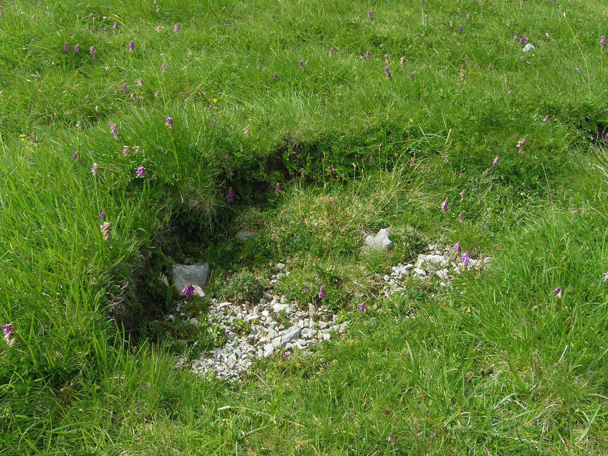
Větrem vyvátá deprese na hřbetu hory umožňuje existenci skalních druhů

Slide 27
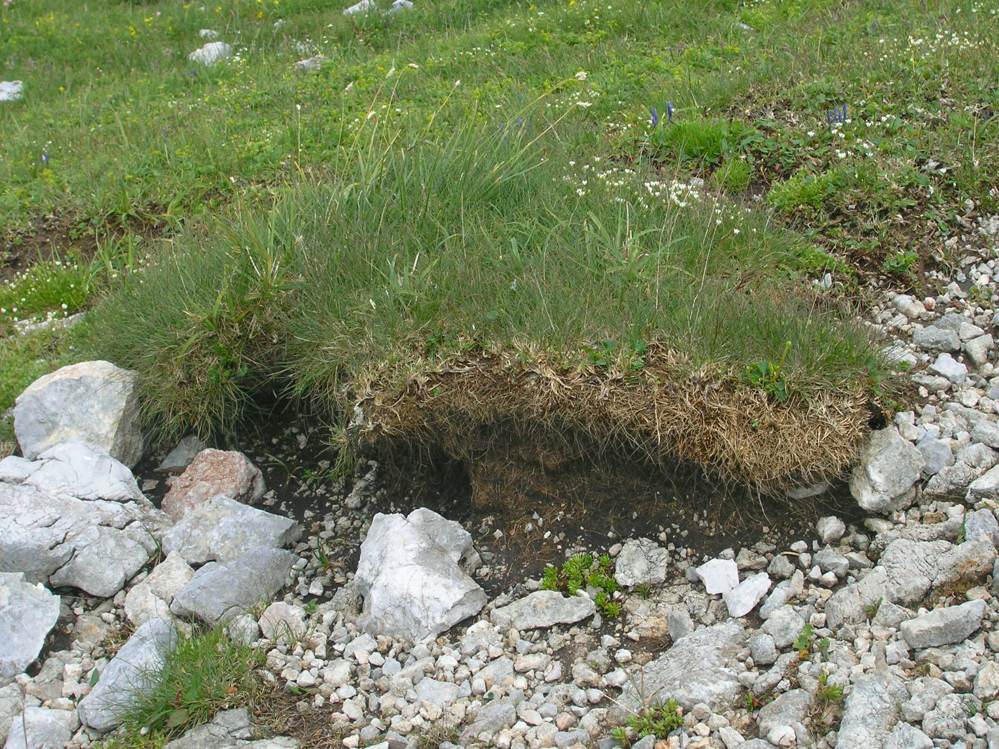
Extrémně výsušné podmínky na hraně drnu umožňují existenci suchomilných druhů

Slide 28
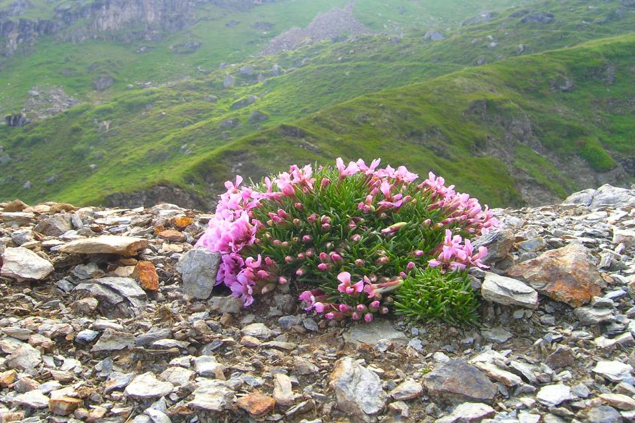
Extrémně vyfoukávaná místa: Polštářová vegetace – mydlice nejmenší, vítr odstraňuje půdu pro konkurenci

Slide 29
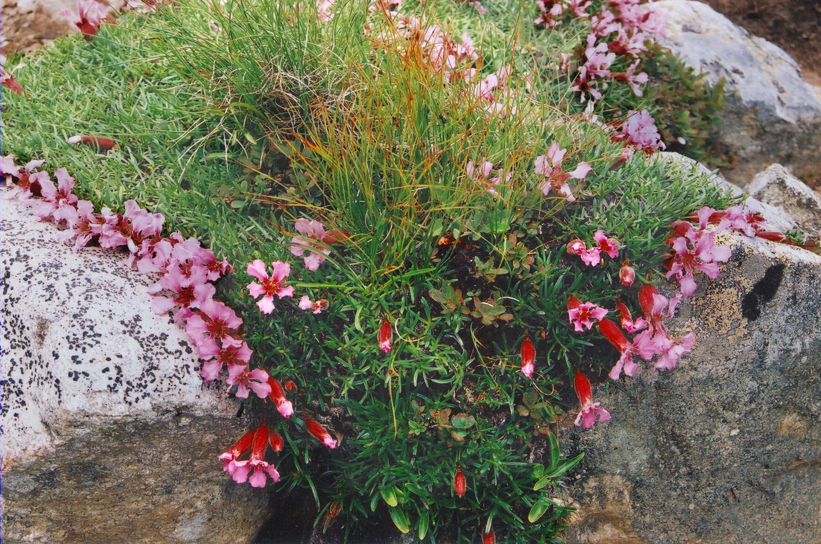
A v mydlici vzniká půda pro další rostliny

Slide 30
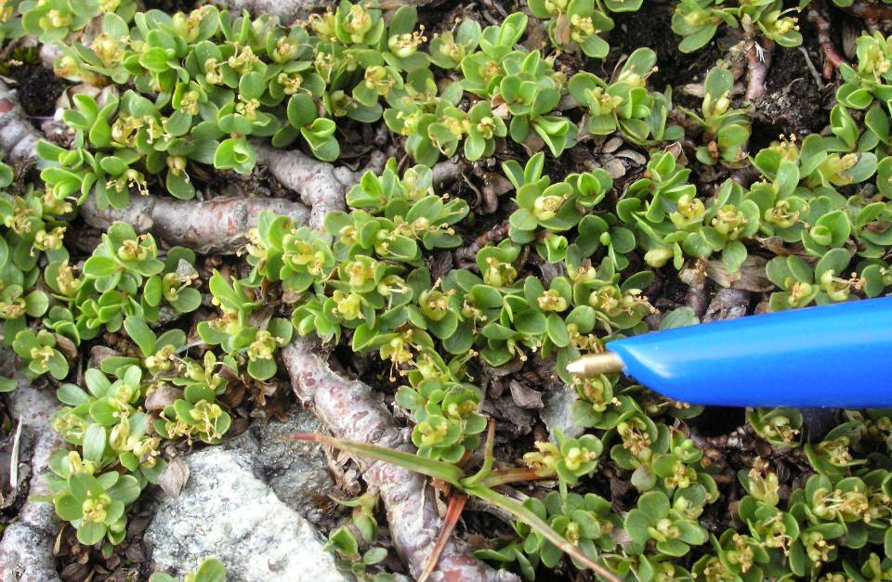
Plazivá vrba Salix serphyllifolia je vysoká do 1,5 cm, roste jen tam, kde nemůže růst jiná vegetace – vítr (Korutanské Alpy)

Slide 31
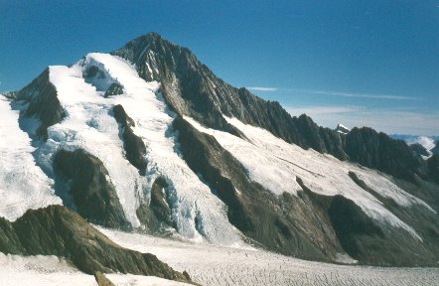
Finsterahorn ve Švýcarsku. Na vyhřátém skalním hřbítku téměř na vrcholu je nejvyšší lokalita pryskyřníku ledovcového v Evropě

Slide 32
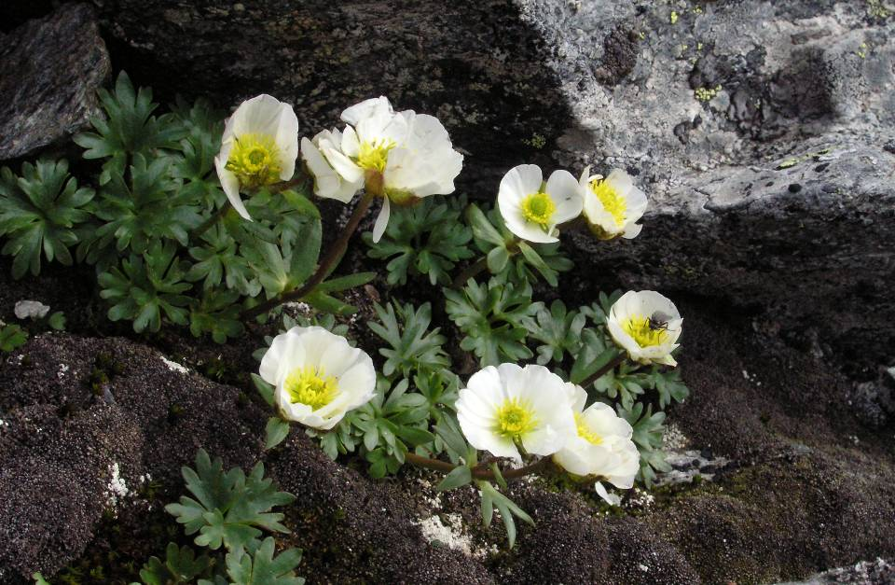
To je on: pryskyřník ledovcový

Slide 33
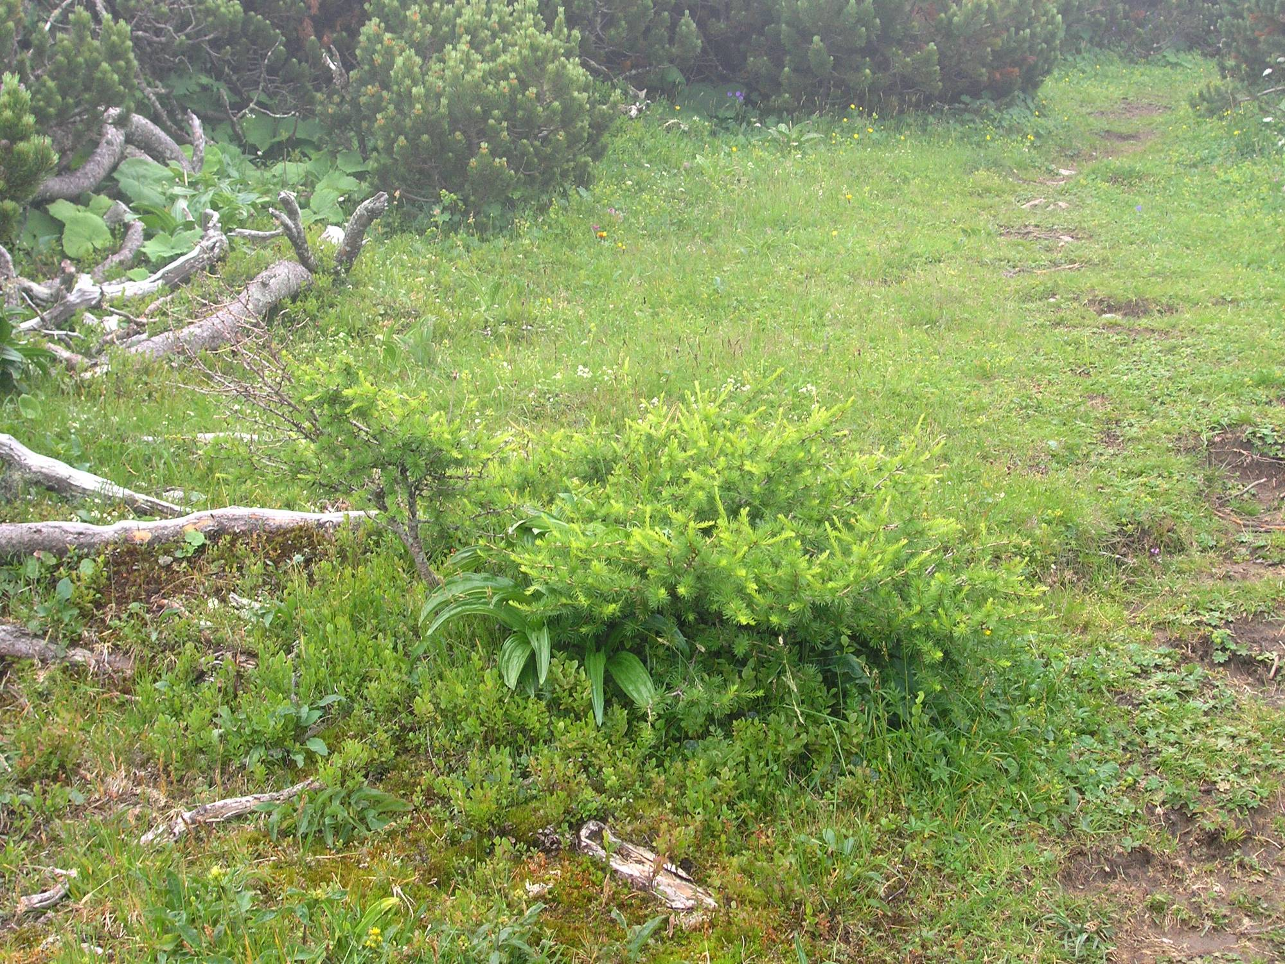
Vliv malého modřínu na výskyt borůvčí – zachycuje horizontální srážky - silnější promyv půd.
Schneeberg, Rakousko

Slide 34
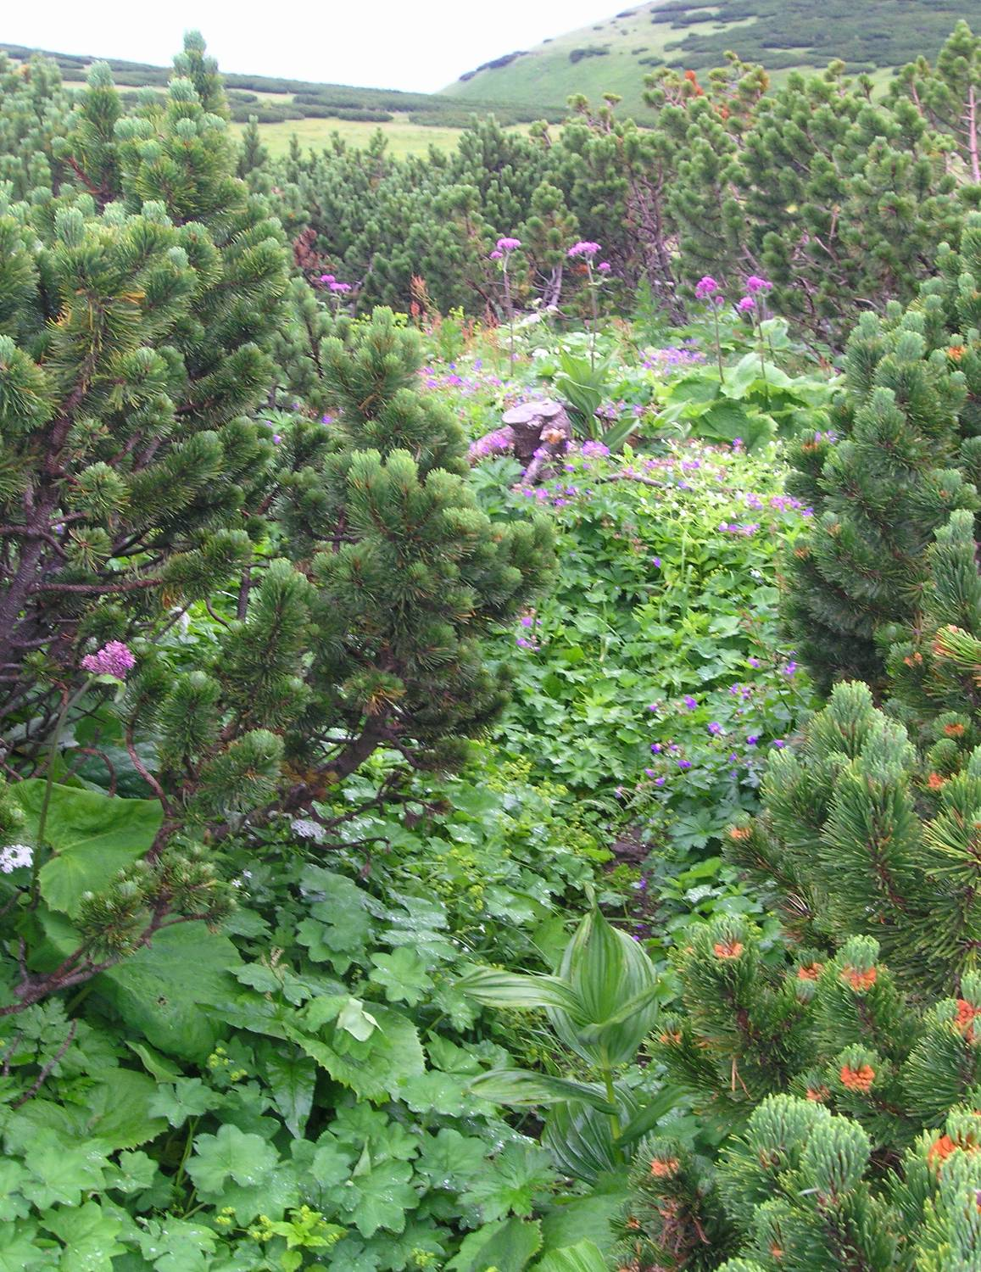
Akumulace živin v kleči a omezení větru vede k výskytu vyšších bylin.
Schneeberg, Rakousko

Slide 35
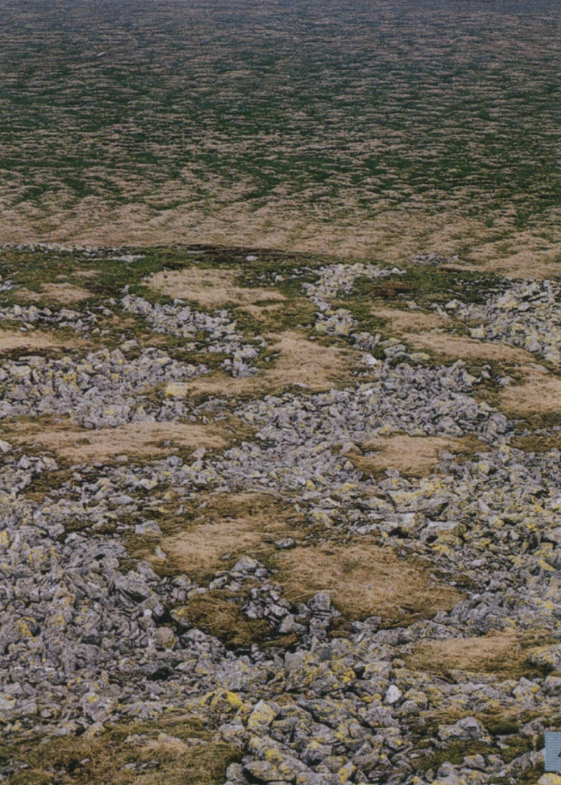

9. Vegetační stupeň – maloplošně v Krkonoších. Polygonální půdy, promrzání.
Tzv. horská tundra. Typický je výskyt nízkých rostlin umožněný absencí kleče i vysokých trav –zde rostou např. Juncus trifidus, Primula minima. U skal Salix herbacea.
Jaké jsou české názvy rostlin?

Slide 36
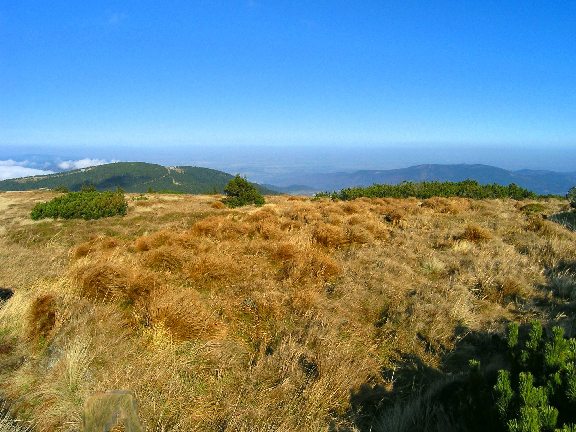
Na thufurech (kopečky) jako na jediném místě na Keprníku roste horská sítina trojklanná (vypadá zde jako větší narezlá tráva)

Slide 37
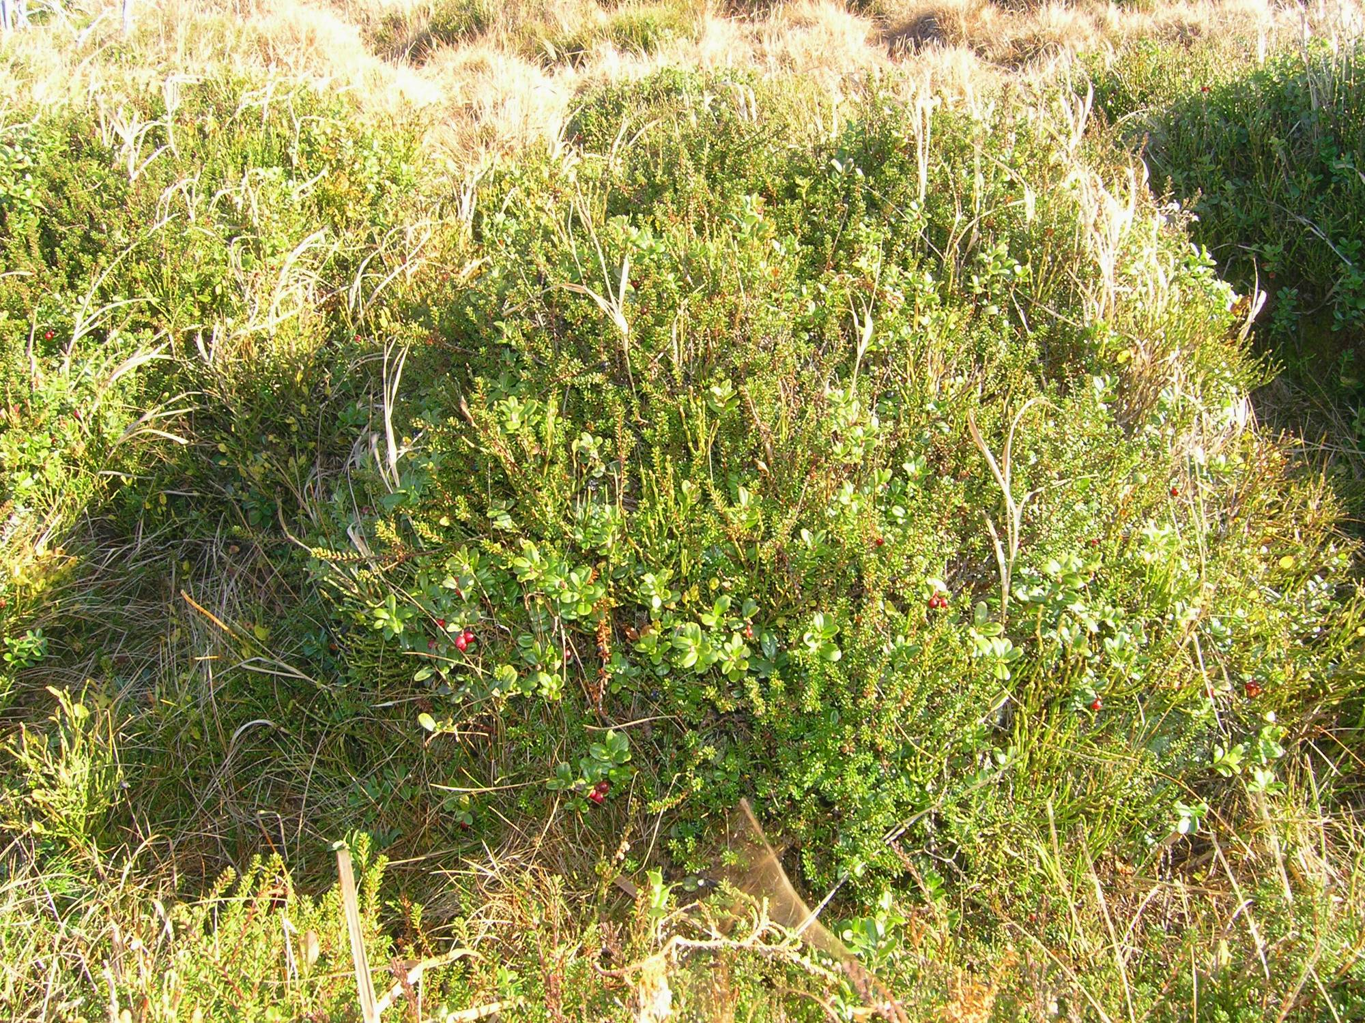
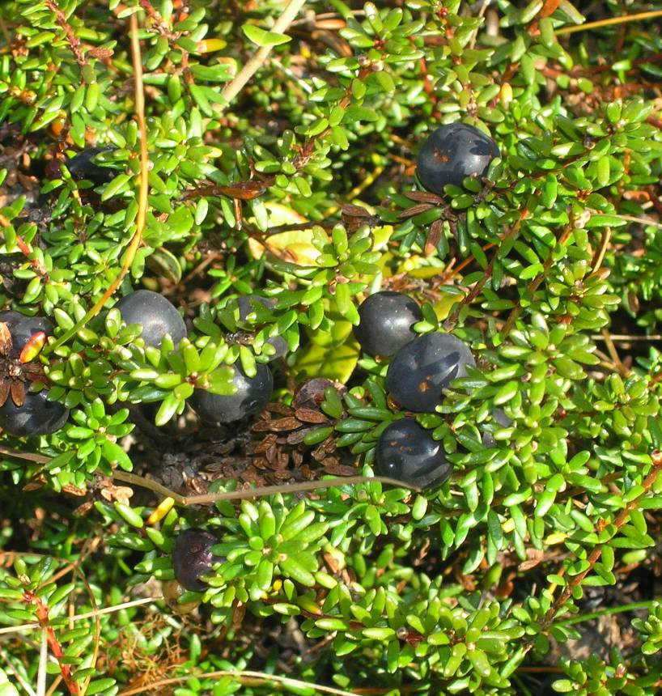
A na skalkách a balvanech roste šicha černá

Slide 38
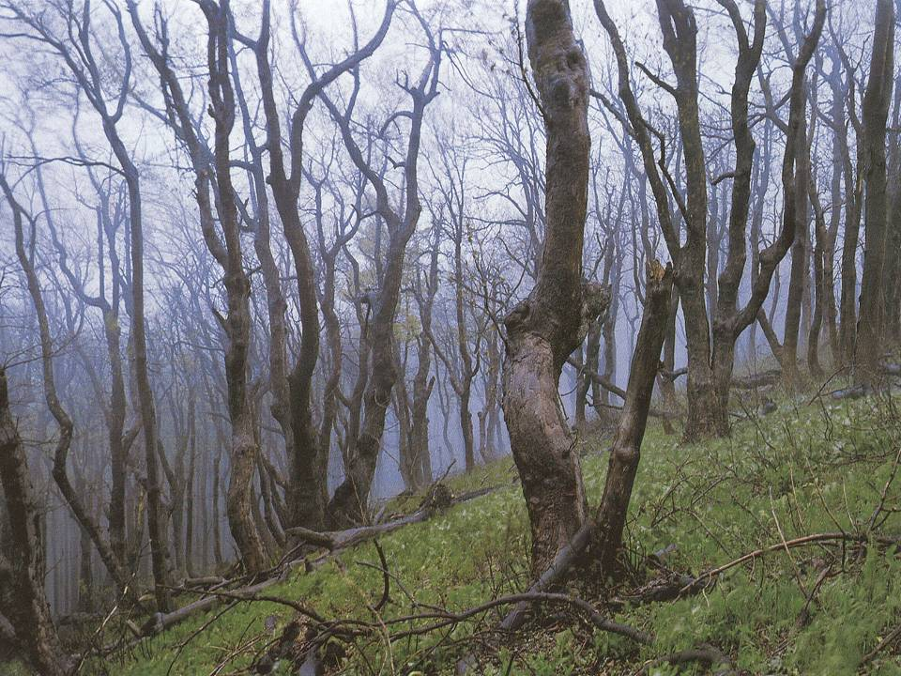
Vrcholový fenomén II. – V. Javořina – námrazou prolámaný les má více světla i vody v půdě – bohaté bylinné patro

Slide 39
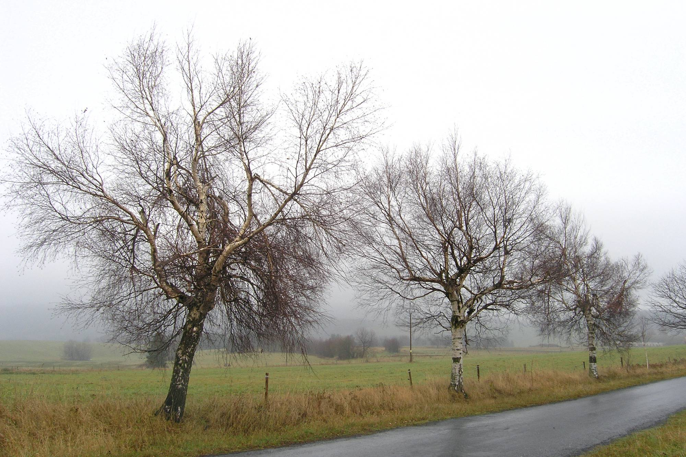

Slide 40
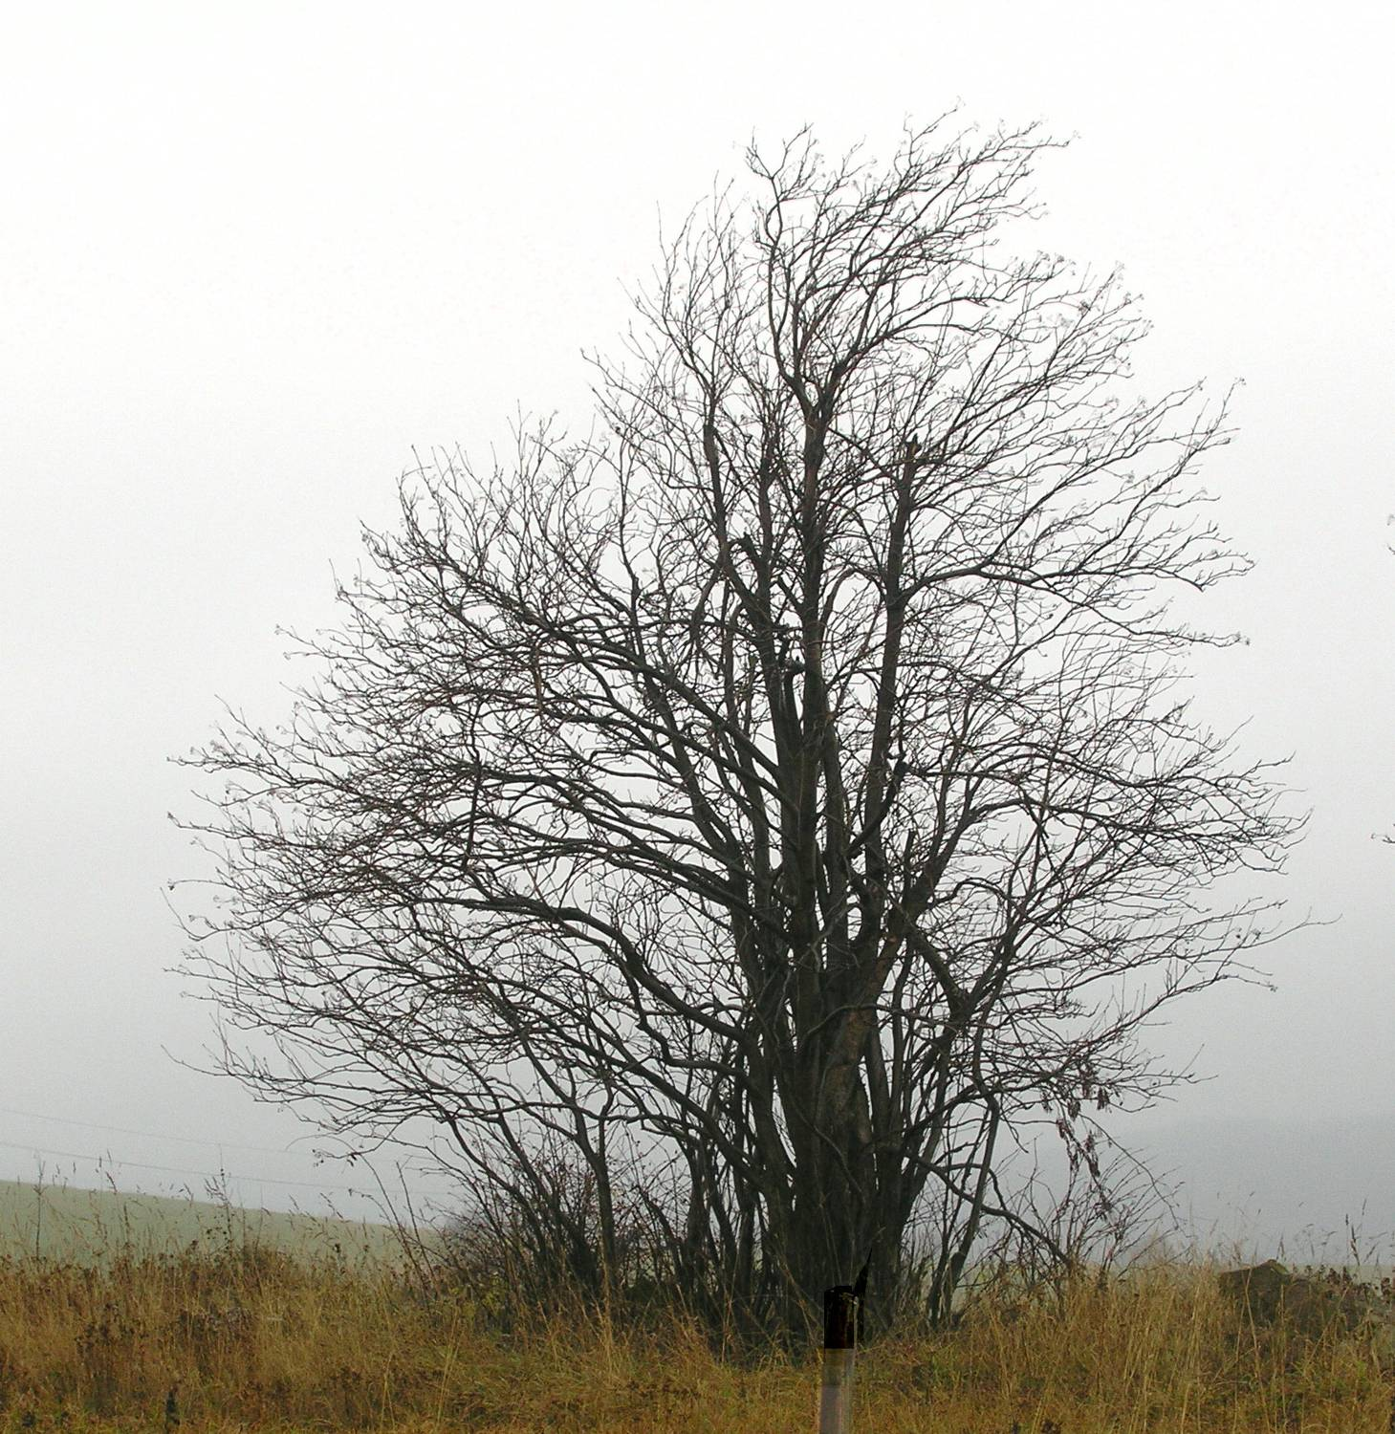
Jeřáb – Blatiny, 740 m
Žďárské vrchy, Krátká, 720 m –poškození námrazou a větrem – náznak vrcholového fenoménu v nižších polohách

Slide 41
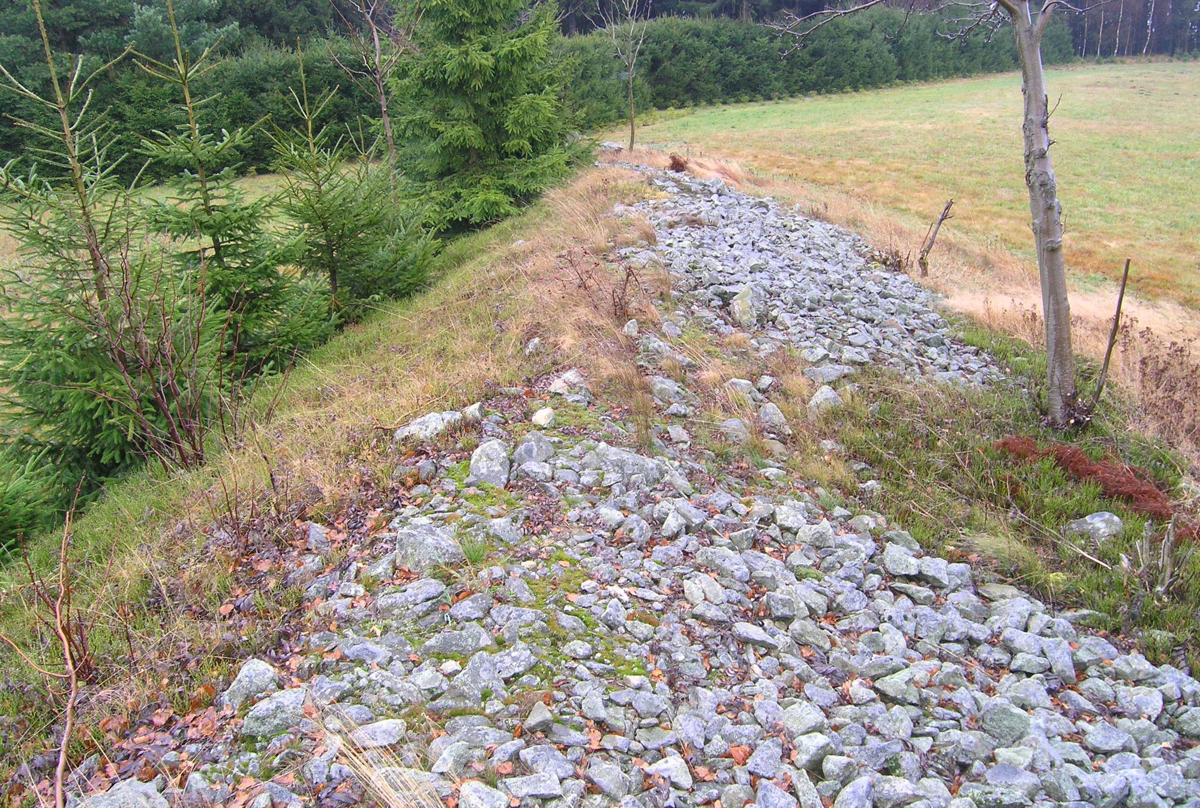
Blatiny – vrch Teplá, 780 m – umělé mikrostanoviště – mez z vysbíraného kamení – výskyt květin i borůvčí, záleží na orientaci ke Slunci a větru

Slide 42
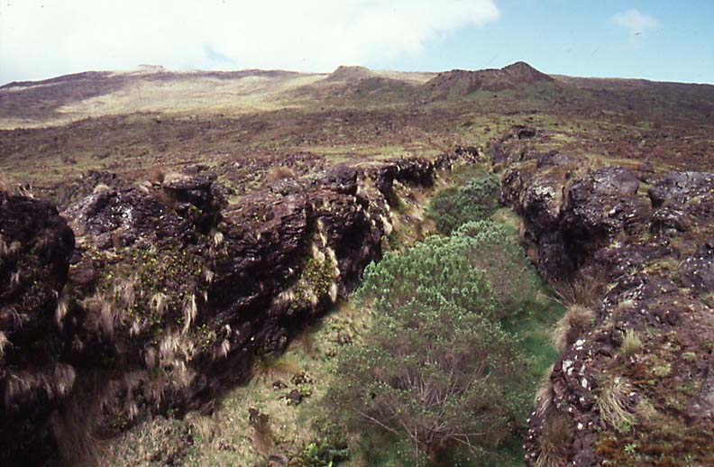
Jižní Indický oc., ostr. Amsterdam, 37º j.š. – dřeviny rostou jen v roklích kvůli extrémním větrům

Slide 43
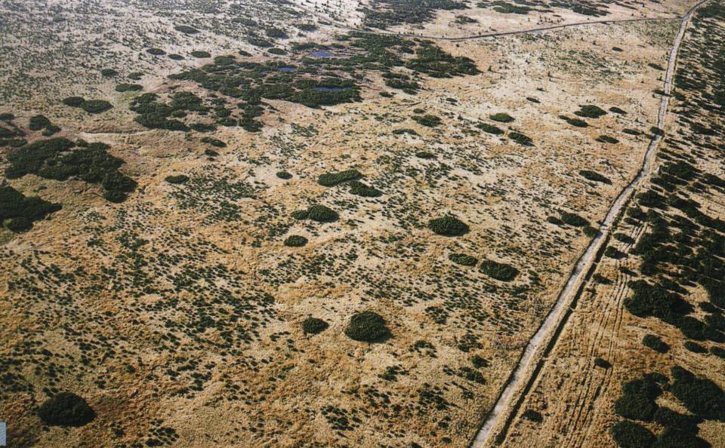
Rašeliniště: extrémní stanoviště, některé druhy stejné ve všech veget. stupních. Zde 8. vegetační stupeň. Rašeliniště je nahoře, s jezírky. Prameniště Úpy v Krkonoších

Slide 44
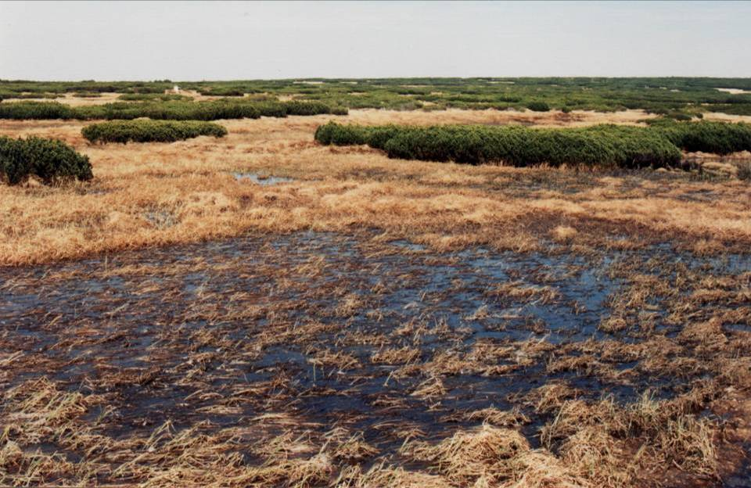
Rašeliniště (vrchoviště) – v 8. v.s. se tolik neliší od okolí, protože i to je bezlesé

Slide 45
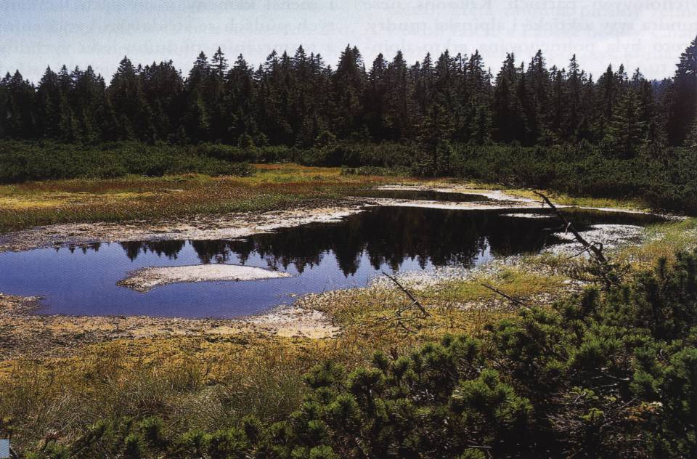
Rašeliniště: 7. Vegetační stupeň. Černohorská rašelina, Krkonoše, ca 1200 m

Slide 46
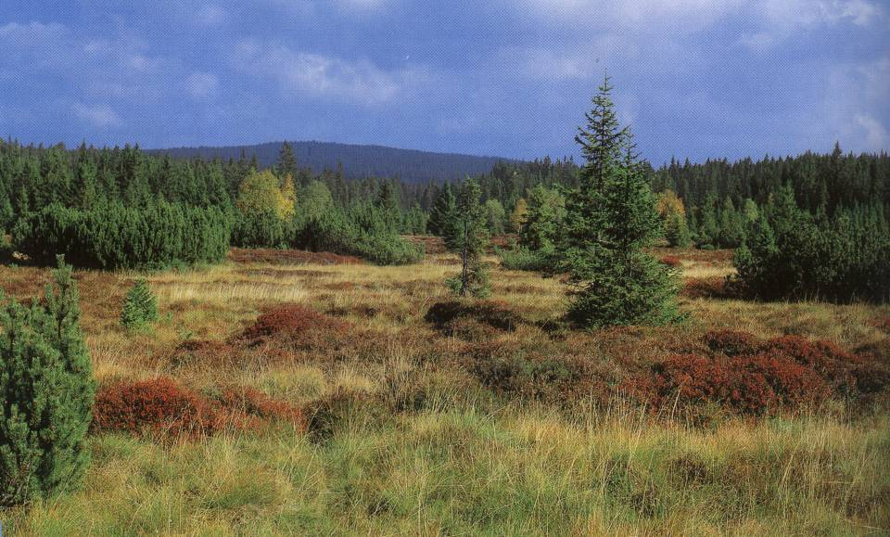
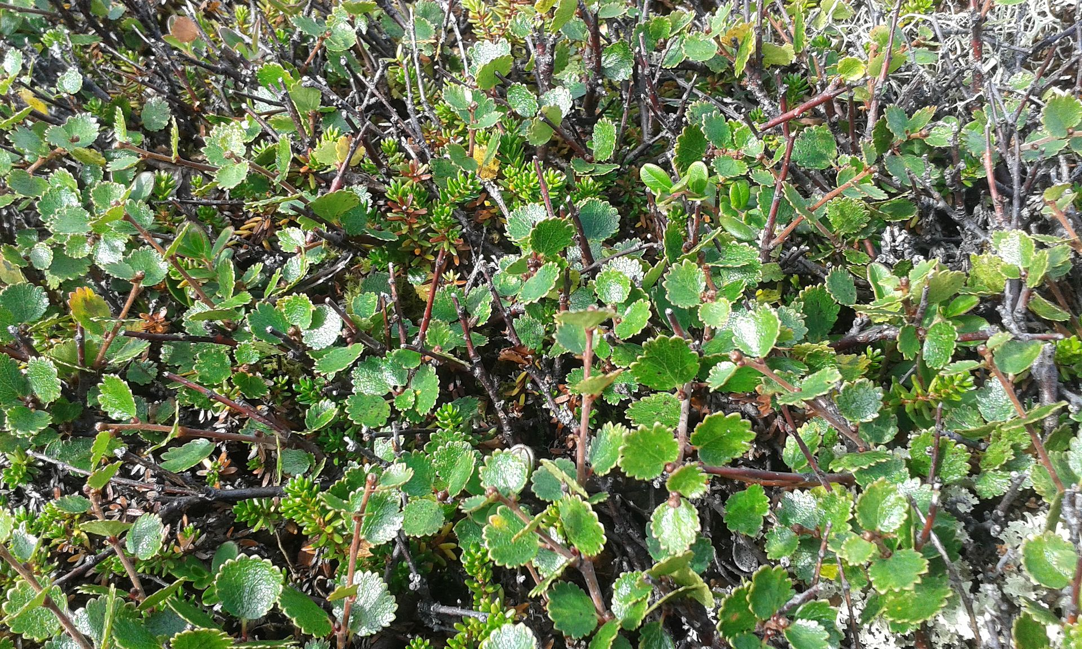
7. v.s.: Závěrečné stadium rašeliniště
Šumava – Horská Kvilda – zde je již sucho, ale organozem neúrodná a neudrží těžké stromy – jsou tedy druhy světlomilné. I zde však specifika – Vaccinium uliginosum, Betula nana

Slide 47
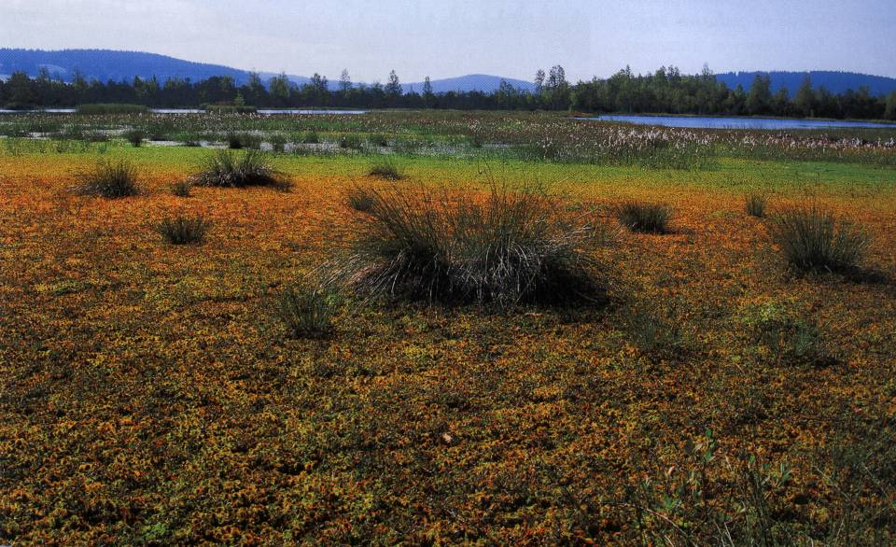
Rašeliniště: 6. v.s.
Chalupská slať – Šumava. Rašeliniště uprostřed lesů a luk – zde výskyt suchopýru pochvatého i rosnatky. Přibývají druhy jako keřová forma borovice blatky, naopak zde již chybí borovice kleč. Začíná se vyskytovat bříza pýřitá – v pozadí

Slide 48
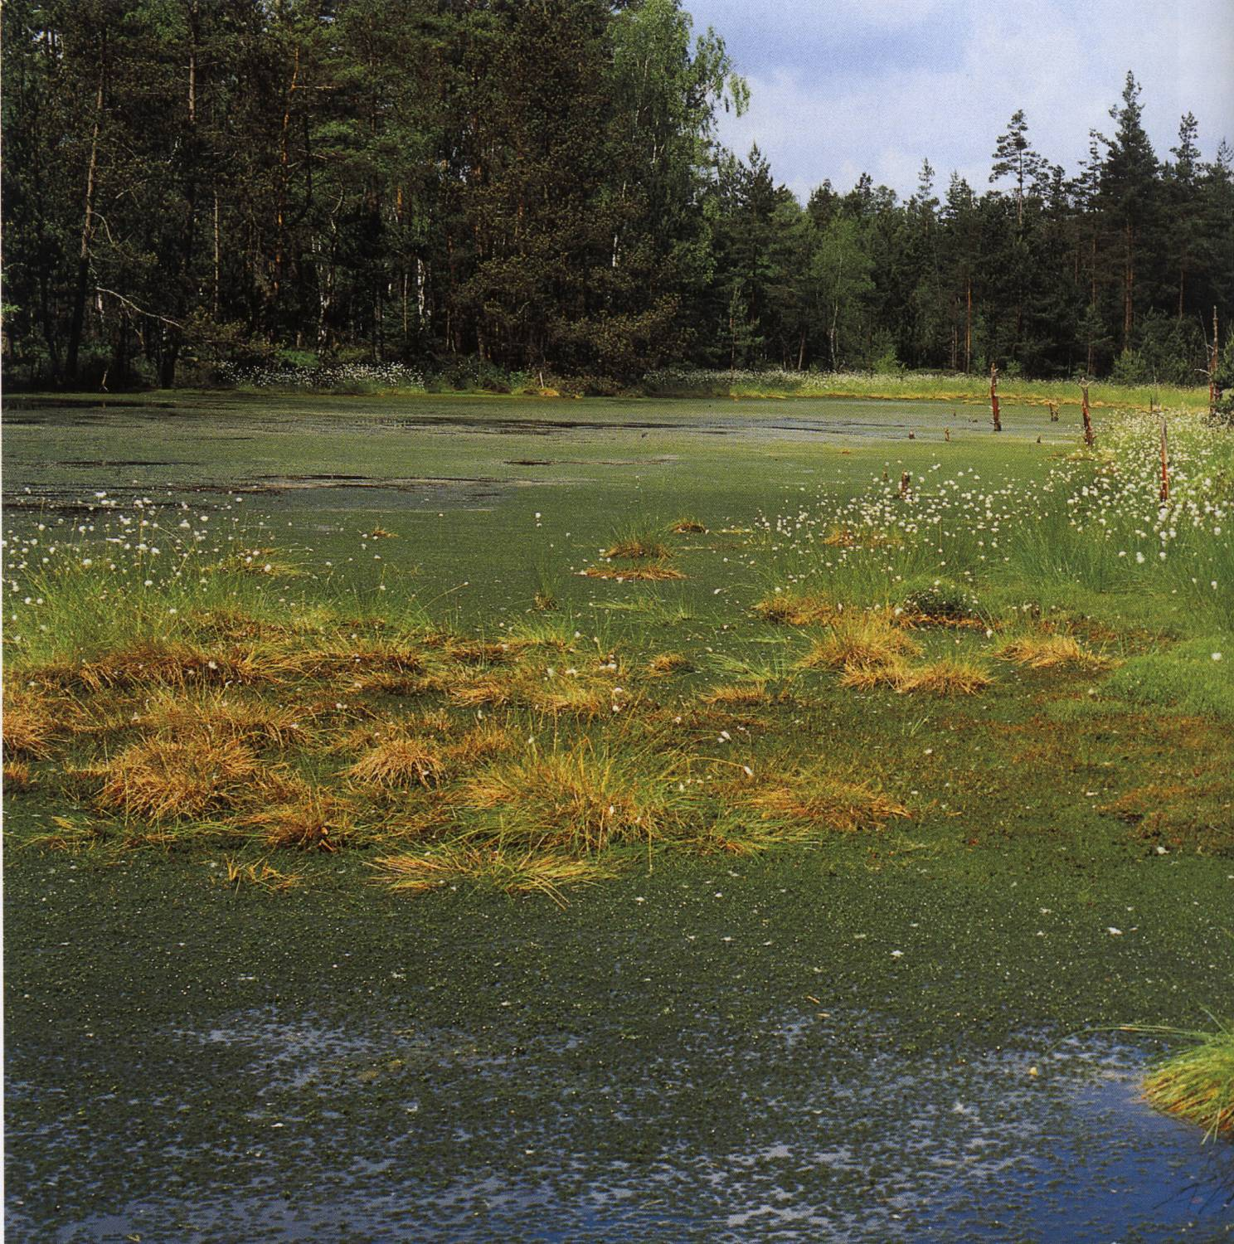
Rašeliniště 4.-5. v.s.
Vyskytuje se stromová forma borovice blatky. Červené blato na Třeboňsku.
Otázka – kde se u nás stromová borovice blatka všude vyskytuje?

Slide 49
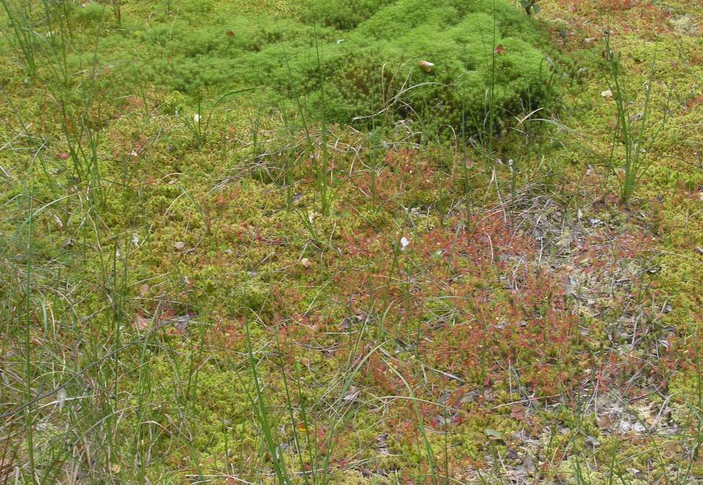
Červená rostlina – rosnatka okrouhlolistá

Slide 50
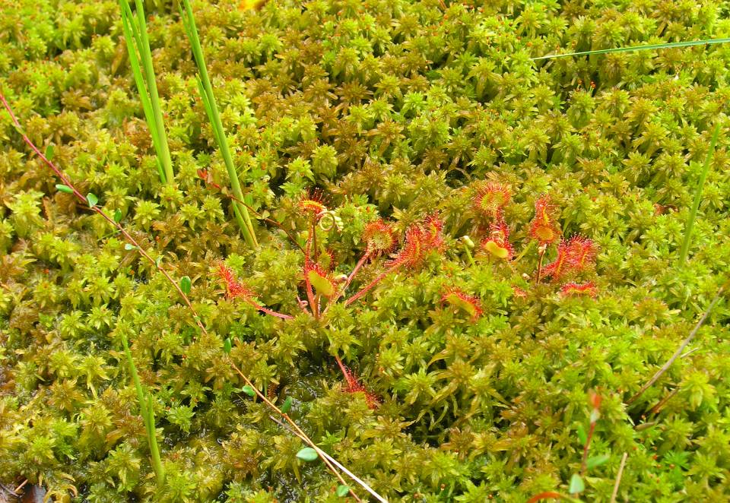
Rosnatka okrouhlolistá na rašeliništích u Dářka

Slide 51
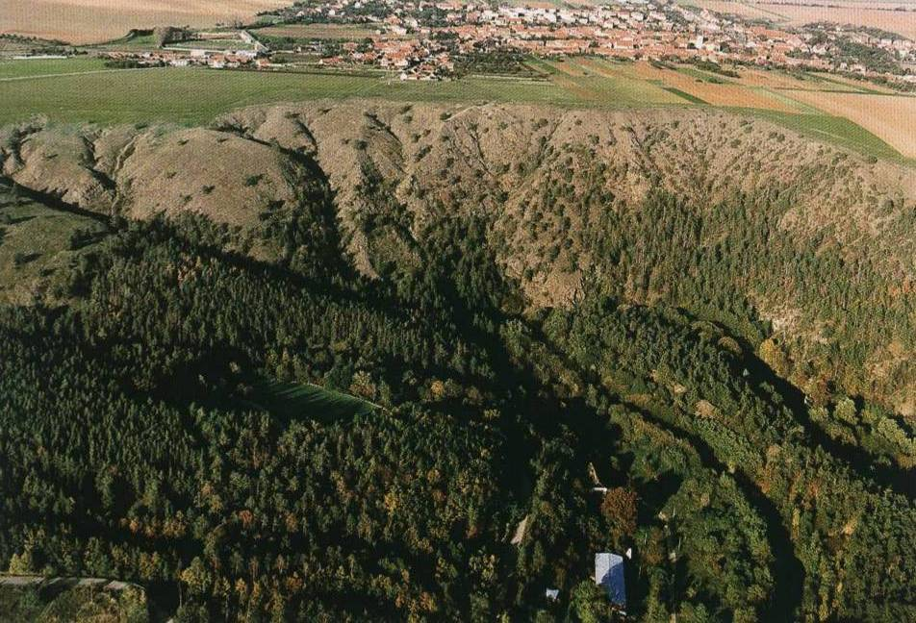
Hadce - Mohleno

Slide 52
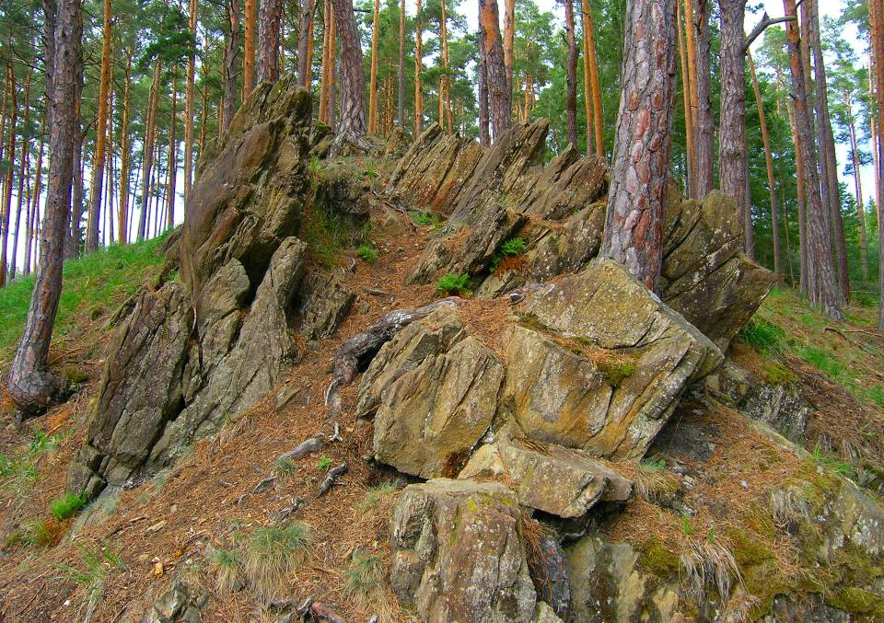
Hadce u Českého Krumlova – výskyt kapradiny sleziníku hadcového

Slide 53


Slide 54

Podmrvka hadcová – také jen na hadcích.
Mediteránní druh.
U nás původně jen na Mohelně. To je její nejsevernější výskyt. Nedávno objevena v Českém krasu, na původnost tohoto výskytu nevěřím.

Slide 55

Pískovce a písky – extrémně kyselé – výskyt borovic a vřesu. Toulovcovy maštale, Budislav

Slide 56

Stěna staré pískovny v Oleksovicích – jediná šance pro břehule na velké oblasti Znojemska

Slide 57

Vegetace pískových dun. Zde původní třtina křovištní. Zde neustále umravňována písčitým substrátem a převíváním písku.

Slide 58

Písková duna v Třeboňské pánvi – výskyt psamofytů. Vyžadují narušování povrchu

Slide 59

Váté písky u Rohatce – jedinečná pískomilná teplomilná vegetace v ČR

Slide 60


Slide 61



Armeria maritima
Kavyl písečný (Stipa dasyphyla)

Slide 62

Vápence – s dřínem (Květnice u Tišnova)

Slide 63

Stěna Martinka na sev. svahu Pálavy. Zde kalcifyty jako pěchava vápnomilná

Slide 64


Slide 65

Na zříceninách hradů v oblastech kyselých hornin jsou podmínky pro vápnomilnou biotu vč. měkkýšů. Vliv zbytků malty. Hrad Obřany

Slide 66

Růženin lom na Hádech – vznik jezírek se silně vápnitou vodou – vzácné v ČR, chráněné orchideje

Slide 67


Skály – přirozené lokality borovice a skalních druhů (tařice)

Slide 68



Slide 69

Pekárka u Ivančic – permské slepence, zde vápnité

Slide 70

Světlomilný jeřáb hardeský na skalách v Podyjí

Slide 71

Hynčicovy skály vých. od Pozořic – slepencové, kyselé. Výskyt světlomilných skalních druhů

Slide 72


Slide 73

Len rakouský (Linum austriacum)

Slide 74


Slide 75

Skála poskytuje řadu kontrastních mikrostanovišť na vzdálenost několika dm. Drátničky, Žďárské vrchy

Slide 76

Petrofyt tolita lékařská na skalce v NP Podyjí. Evidentě stačí málo. Typická mikrolokalita

Slide 77

Sekvence druhů podle hloubky půdy na malém skalním výchozu žuly v NP Podyjí

Slide 78

Antro-pogenní „skály“ – umožňují výskyt skalních druhů v oblastech beze skal

Slide 79

Mikroklimatické vlivy – inverze ve stinných roklích

Slide 80

V balvanových rozpadech pod skalami se zvl. na severních svazích drží chladný vzduch a umožňuje výskyt druhů vyšších poloh. Zde na Kluku v Blanském lese.

Slide 81

K jihu orientovaný svah vede k rychlému vytátí sněhové pokrývky, takže půda je pak pod silným vlivem mikroklimatu s extrémními teplotami na rozdíl od okolí, což dokumentuje výskyt kontinentálního lnu žlutého. Šiberná u České

Slide 82

Hluboké trhliny ve skalách bez cirkulace vzduchu v chladnějších oblastech s množstvím sněhu umožňují existenci sněhu dlouho do léta a tím také druhů horských, popř. i endemických jako zde v Korutanských Alpách.

Slide 83


Na dně Macochy v extrémní teplotní inverzi roste jako na jediném místě v ČR vysokohorská kruhatka Mathioliho – glaciální relikt

Slide 84

Polostinné lokality vchodů jeskyní - Štramberk

Slide 85

Zonace jeskyní dle světla

Slide 87


Křižák temnostní (Meta menardi)

Slide 88

Stínomilný jelení jazyk na dně Pustého žlebu, potřebuje zároveň vápenec

Slide 89

VENTAROLY VE SVAZÍCH rozsedajících se vrcholů – České Středohoří

Slide 91

Podobné v okraji údolí u Letovic – na trhlinách vystupuje v zimě teplý vzduch

Slide 92

… a třeba i koncem ledna může kvést bažanka vytrvalá

Slide 93

Suťová pole v Českém Středohoří – drží chladný vzduch dlouho do léta – výskyt horských druhů pavouků

Slide 94

Takto vypadá ústí ventaroly koncem května – stále s ledem. A to prý umožnilo na Milešovce přirozený výskyt smrku

Slide 95

Balvaniště v pórech drží chladný vzduch, což znevýhodňuje smrk a umožňuje existenci vysokohorské kleče v poloze pod 1000 m – moréna u Plešného jezera

Slide 96

V Podyjí zase zde rostou světlomilné dřeviny

Slide 97


Slide 98

Ultramikrolokalita pro kapradinu

Slide 99

Z horského hřbetu, na vrcholu s vápencem, se skutálel vápencový balvan do údolí tvořeného kyselými horninami. A zde na něm rostou kalcifyty, např. hvězdnice alpinská. Korutanské Alpy, Rakousko

Slide 100

EROZE A STRHÁVÁNÍ – akumulace listí a tedy živin - výskyt kopřivy. NP Podyjí

Slide 101

Tzv. bílé stráně na slínovcích v Česk. Středohoří – výskyt druhů obnažených půd

Slide 102

PR Střemošická stráň na jílovcových opukách u Chrudimi. Udržuje se bezlesí, mnohé druhy vstavačů

Slide 103

Okraj zářezu silnice v těšinitech u Nového Jičína – zde náhle světlomilné a suchomilné druhy, které se v okolí nevyskytují. Půda se sesouvá, nemůže zarůst vysokou bylinnou vegetací

Slide 104

Voda – Prameniště na sesuvech v Karpatech. Mikrolokality mokřadů s orchidejemi

Slide 105

Vývrat stromu obnažil podzemní vodu a umožnil vyrůst rašeliníku

Slide 106

Jarní prameniště v Alpách – v létě lokality pro druhy vlhkých sutí.

Slide 107

Prameniště mají teplotu vody i v zimě nad 0, takže mohou být zelená po celý rok

Slide 108

Zvláštní niva na kyselých píscích – Hodonínsko – výskyt mokřadních acidofytů

Slide 109

Prameniště na úpatí skály v pískovcovém skalním městě

Slide 110

Krasová vyvěračka se stálou teplotou vody – u Býčí skály

Slide 111


Slide 112


Slide 113

Hranická propast: - 289,5 m dosažená hl. jezírka 220 m, kyselka 17ºC

Slide 114

Netopýr velký – jediná popul. rozmnožující se v létě v jesk. na sever od Alp
Drabčík Atheta spelaea
Štírek Chthonius heterodactylus
Bakteriální „Soplíky“

Slide 115


Slide 116

Vodní toky
Haná pod Vyškovem

Slide 117

Splavováním druhů vrchovin se v teplé nížině u vodních toků objevují horské druhy – kýchavice bílá Lobelova splavena až v CHKO Litovelské Pomoraví

Slide 118

Štěrkové lavice toků umožňují existenci světlomilné bioty s krátkým životním cyklem (do další povodně) – Svratka pod Tišnovem

Slide 119


Slide 120

Morávka v Podbeskydí

Slide 121


Zde židovník německý (Myricaria germanica)- jediná lokalita v ČR

Slide 122

Téměř jen u mrtvých ramen řeky roste na jižní Moravě relativně teplomilná bledule letní – Křivé jezero

Slide 123

Slaniska – u Nesytu

Slide 124


Hvězdnice slanistá a jitrocel přímořský

Slide 125

Slaniska u Neziderského jezera – zde dosud se slanorožcem

Slide 126


Slide 127

Ledovcové Černé jezero – jediná lokalita vodní kapradiny šídlatky jezerní v ČR

Slide 128


Slide 129

Bioticky podmíněná mikrostanoviště – ekoton lesa, Jinačovice

Slide 130

S výskytem atraktivního pryšce mnohobarvého

Slide 131

U Lelekovic zase s třešní křovitou

Slide 132

Smrk roste na rašelinných půdách u Dářka. Kořeny se zvedá z podzemní vody, aby mohly kořeny dýchat – při tom vytvoří kolem sebe stanoviště relativně suché, kde kvete sedmikvítek

Slide 133

V klimaxových smrčinách může smrk zmladit jen na narušených půdách nebo starých kmenech

Slide 134

Dendrotelmy – jezírka v kmenech – lokality drobných vodních organismů

Slide 135

Vlnami a větrem omyté kořenové baly ostřice poskytují stanoviště světlomilným relativně suchomilným druhům
Velké Dářko

Slide 136

V podhorském lužním lese by mokrýš střídavolistý trpěl nedostatkem světla od vyšších bylin. Roste tedy na padlém stromu, což umožňuje nasávání vody dřevem

Slide 137


Středoevropské „epifyty“ – v lesích u vodopádů, kde je vzduch velmi vlhký., takže rostliny neztrácejí vodu. Nejde samozřejmě o epifyty, ale lesní druh šťavel kyselý

Slide 138

Řeka Oslava naplavila tuto kládu na stojící vrbu a na tomto útvaru našla stanoviště připlavená suchomilná teplomilná rostlina rozchodník největší. Samozřejmě jen dočasně.

Slide 139

Nitrofilní vegetace na stávaništi stád muflonů, kteří přispěli také ke vzniku světliny

Slide 140

Spárkatá zvěř ráda zalehává na terénních hranách a vrcholech, kde také intenzivně „nitrifikuje“. Kamzík na Schneebergu jižně od Vídně

Slide 141

To je ono ... !

Slide 142

Podobně dopadají jelení říjiště u horní hranice lesa. Keprník

Slide 143


Slide 144

No a na závěr: Někdy zvláštní biotická stanoviště vytváří i člověk. Ve skanzenu v Rožnově p.R. pěstují obilí archaickým způsobem, aby v poli mohly růst i nyní vymizelé plevely, např. koukol.

